Slide 1
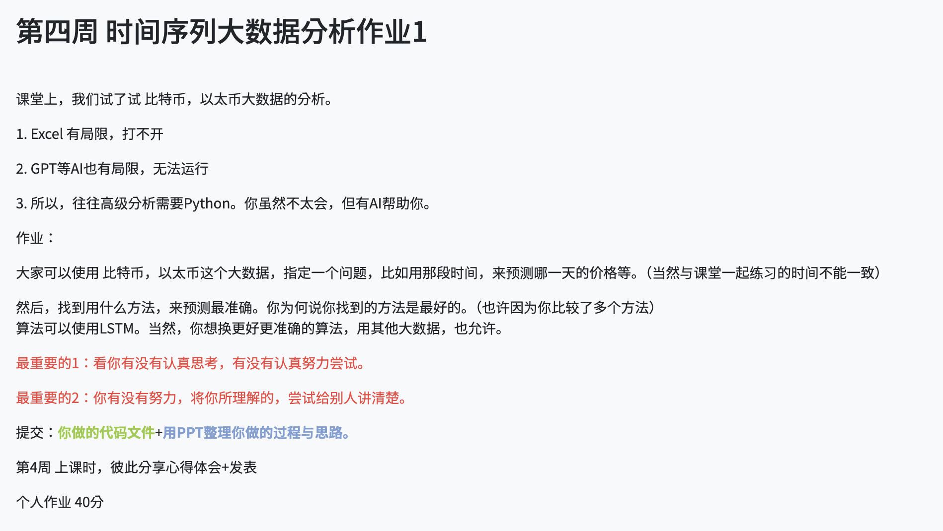

Slide 2
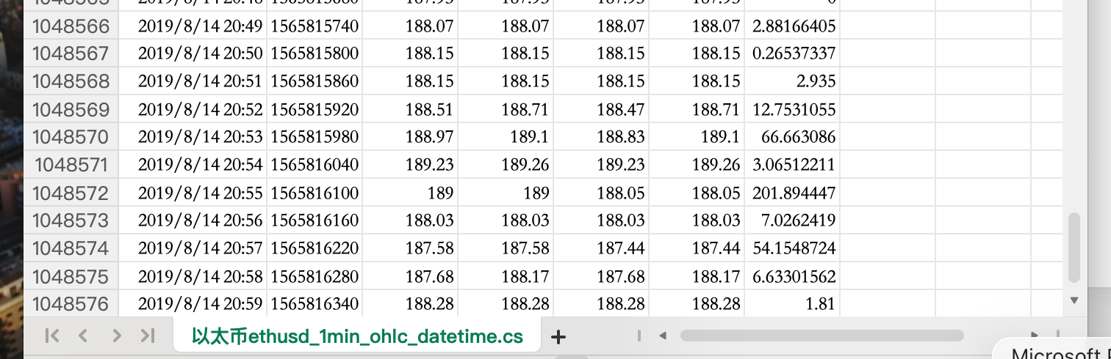
数据量很大让python帮我们提取想要的数据

Slide 3
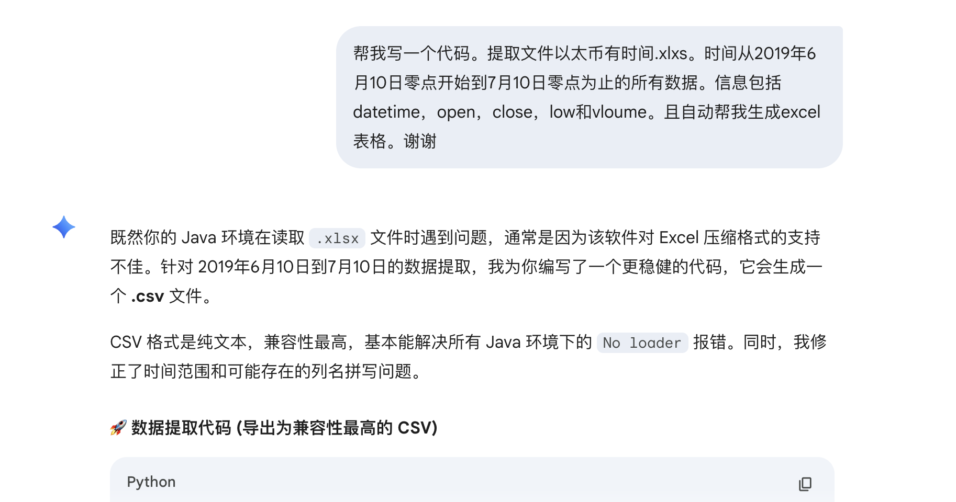

Slide 4
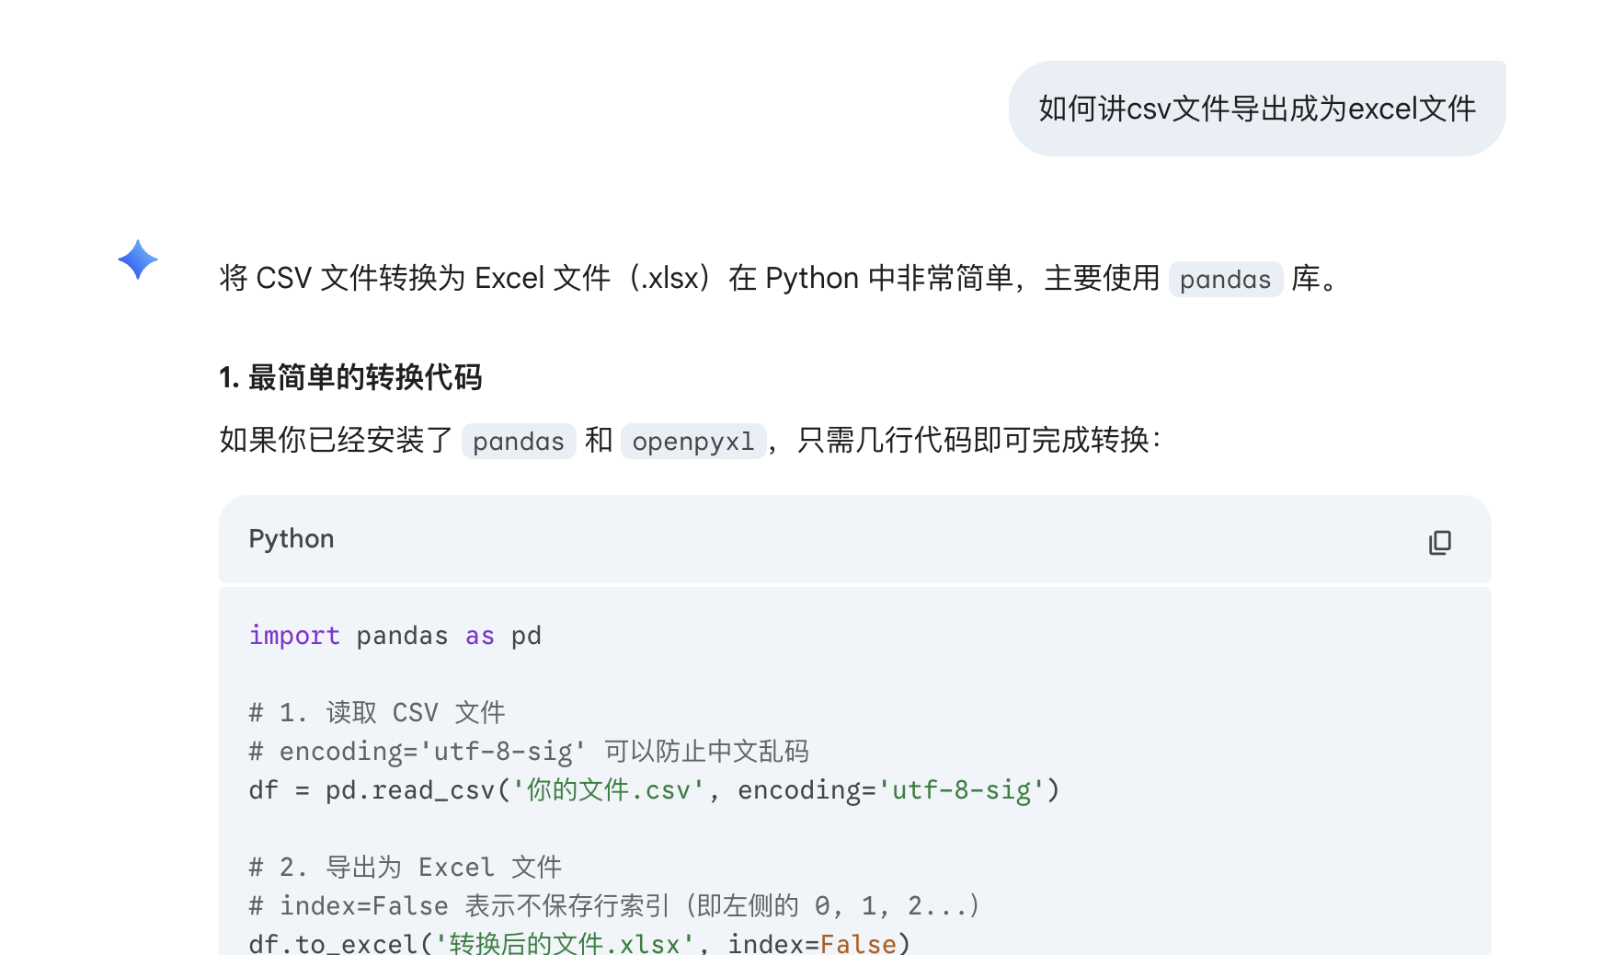

Slide 5
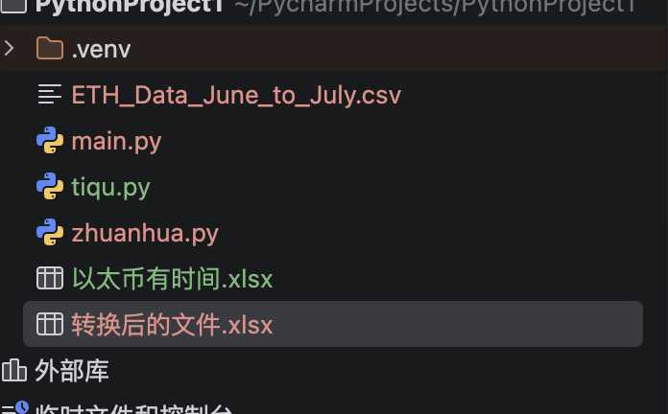
直接复制到桌面就可以了

Slide 6
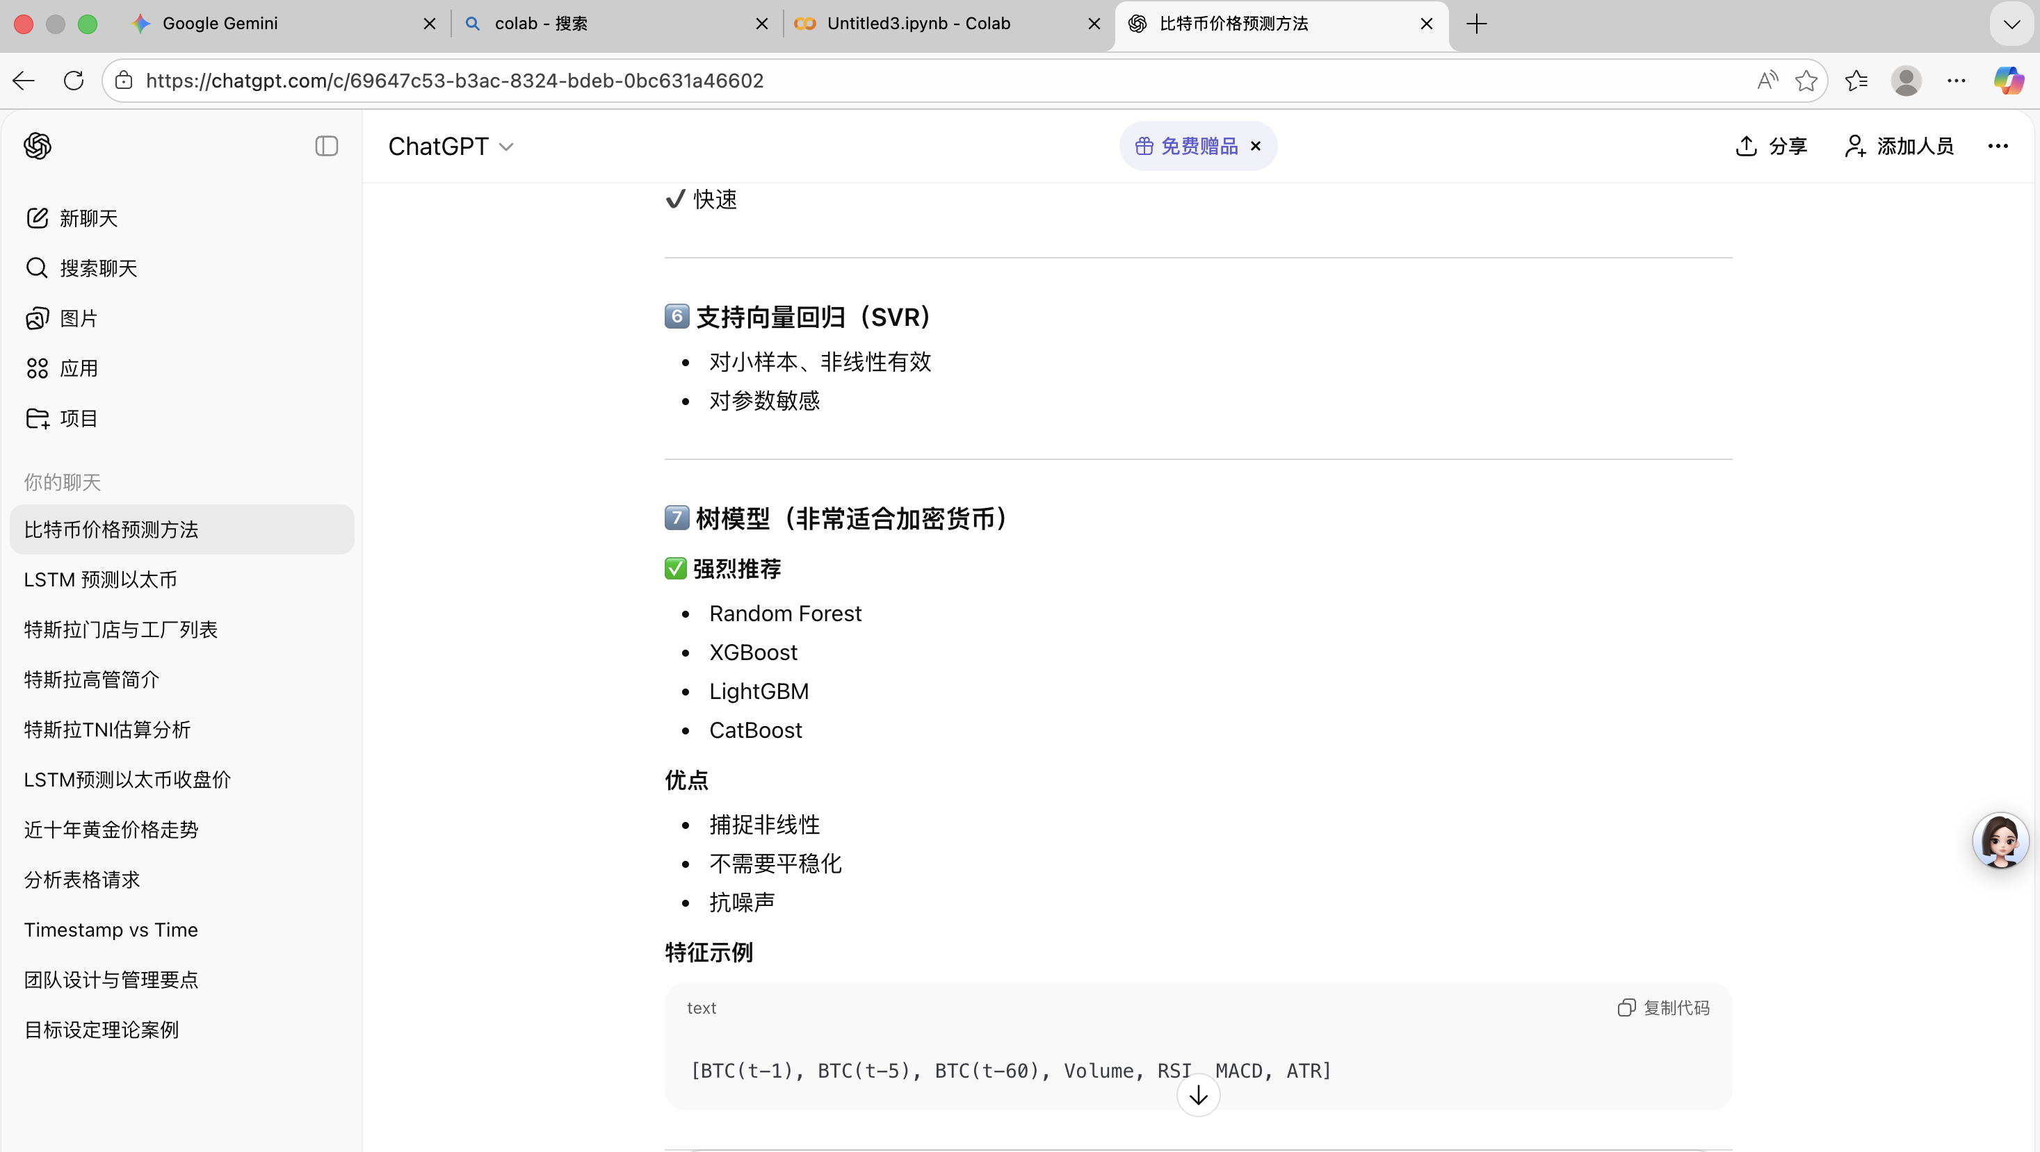
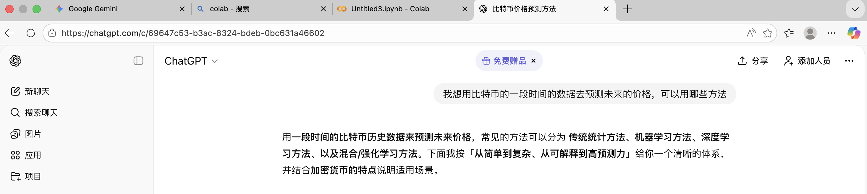
问AI有哪些模型

Slide 7
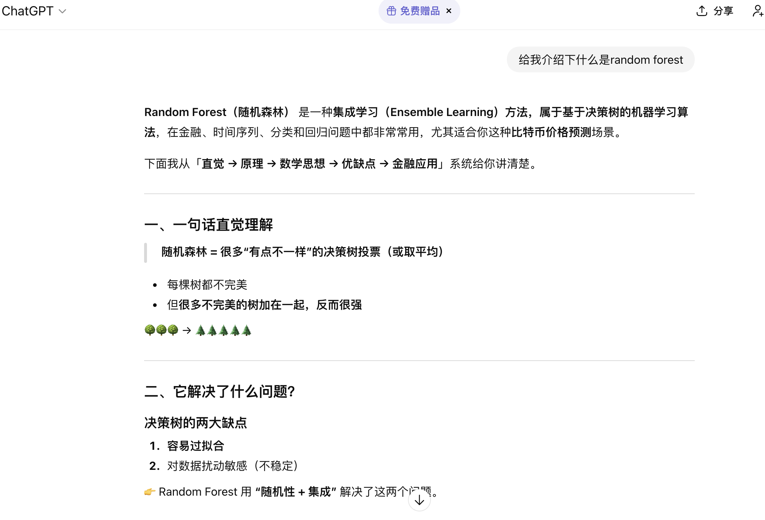
Random Forest

Slide 8
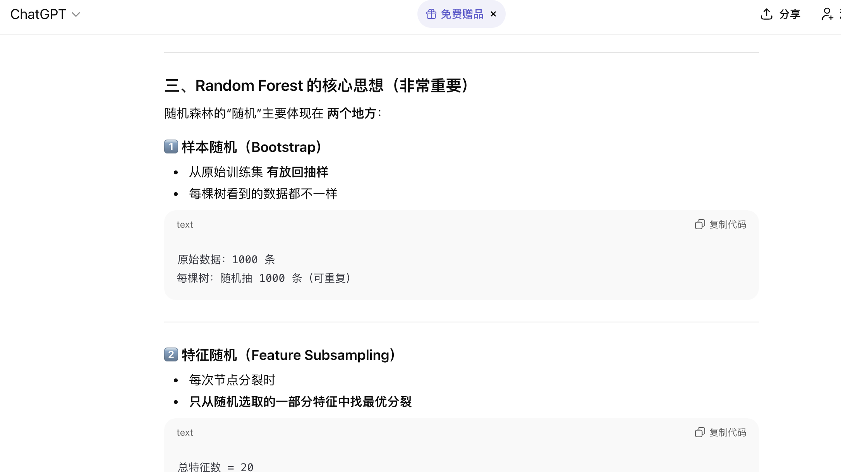

Slide 9
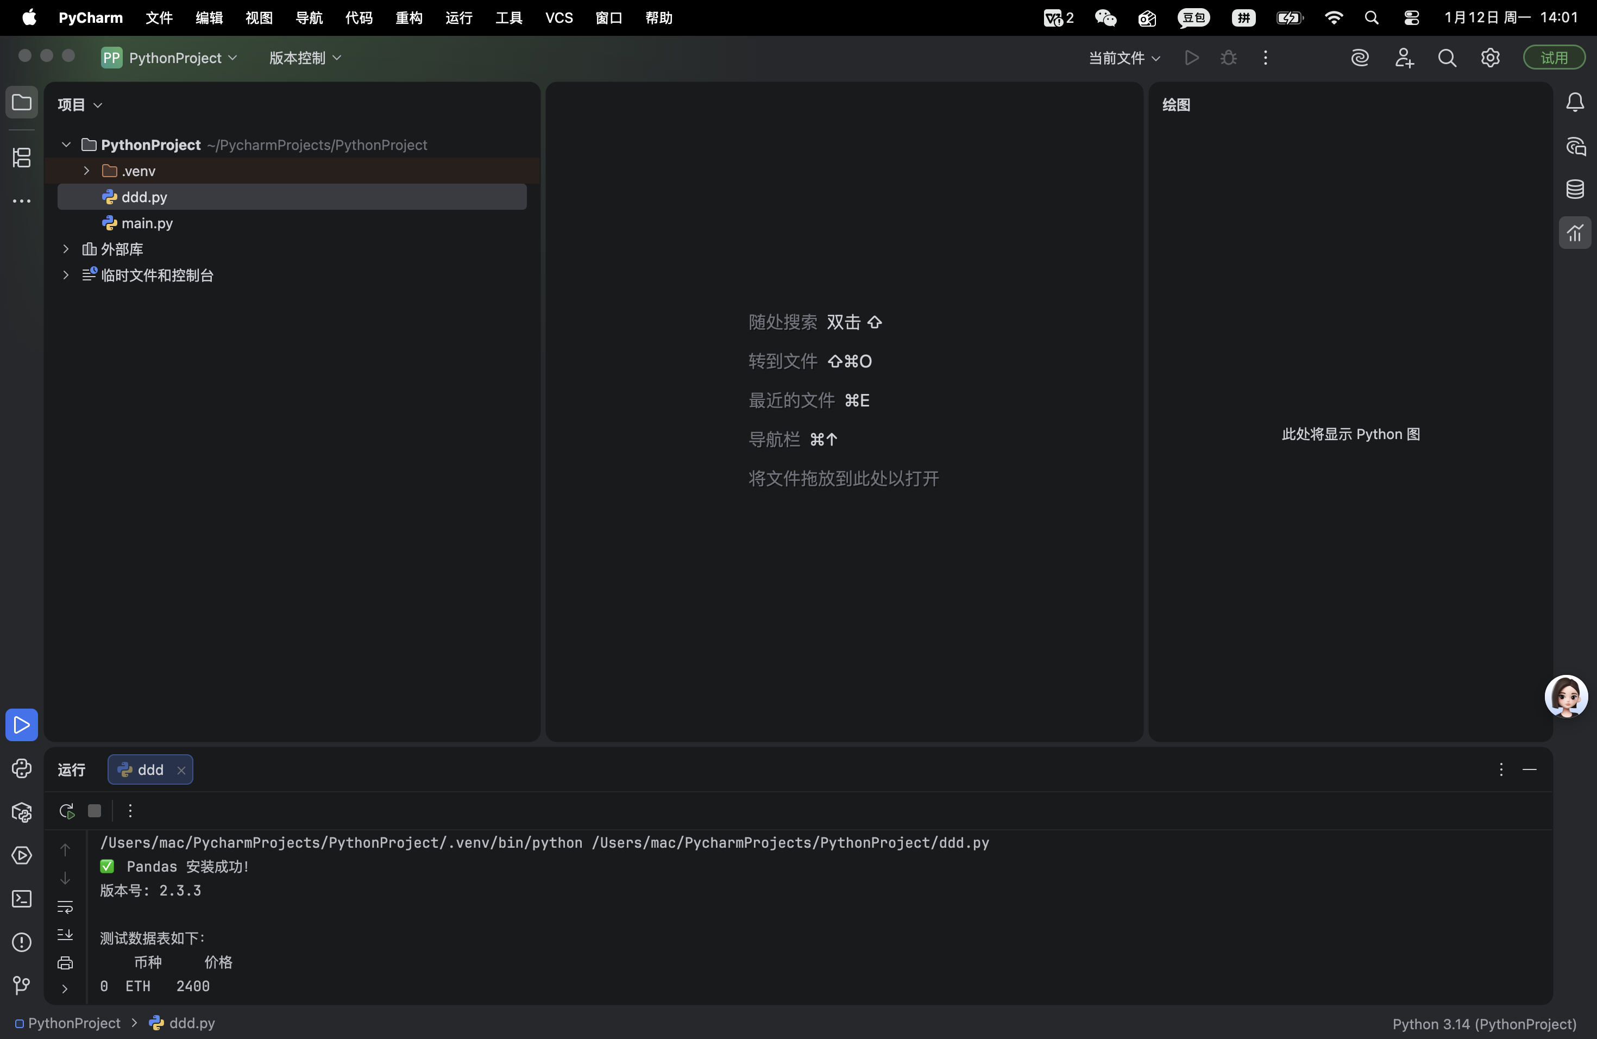
PyCharm
Python相当于语言比如说是中文/英文，PyCharm是IDE的一种，相当于不同的办公软件有微软，苹果，谷歌和WPS。

Slide 10
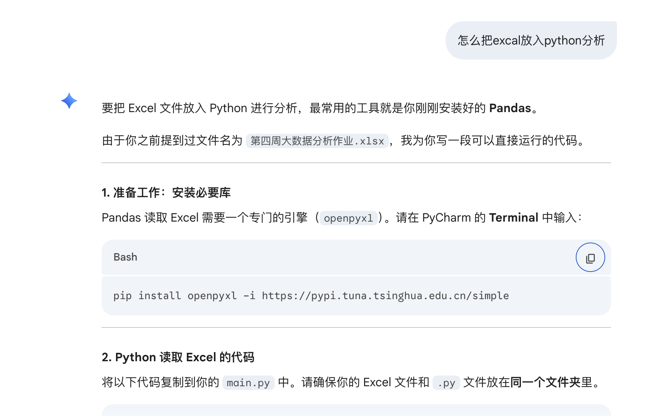
Python跑不同的模型实际需要很多的库，AI帮你编代码的时候会写入，运行后报错，把结果给AI。AI会告诉你缺少哪些库，会给你代码。PyCharm也会提示你，也可以直接在里面点安装程序（基本所有的库都有，有些Python的版本过高，有些库没有适配的版本，如果这个库是会影响模型的使用就需要切换Python的版本）。

Slide 11
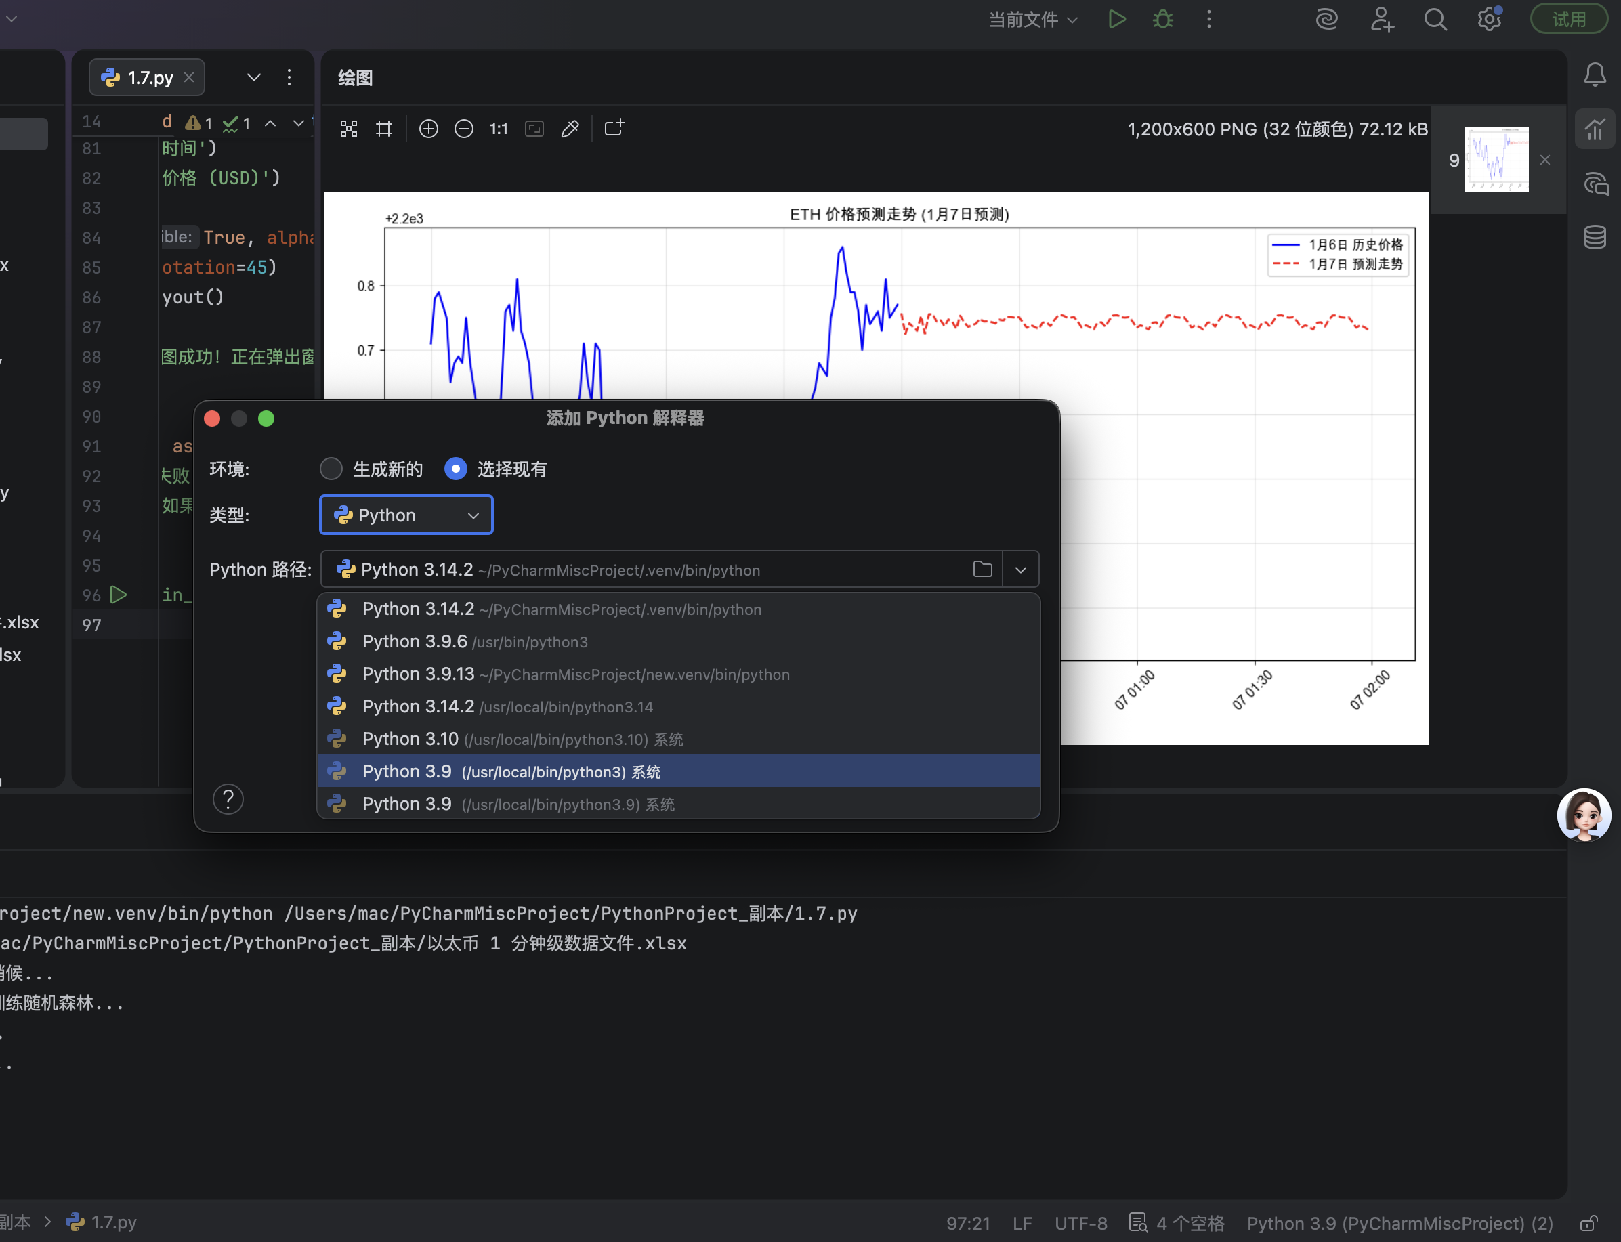
更换Python的版本

Slide 12
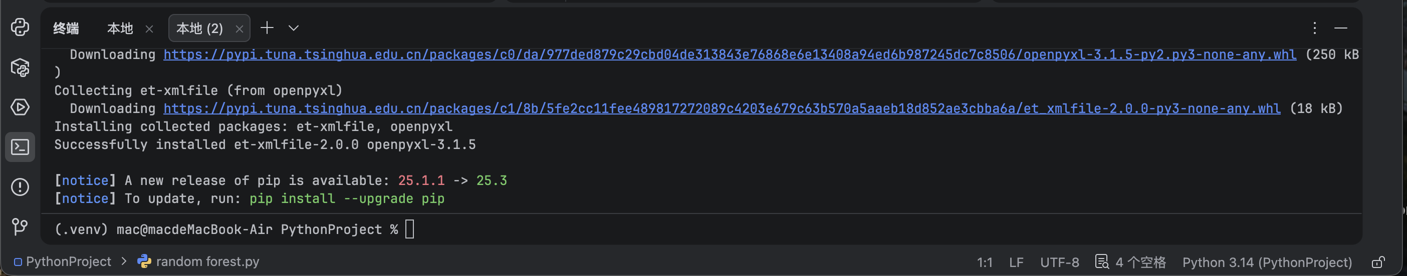
安装库的程序

Slide 13
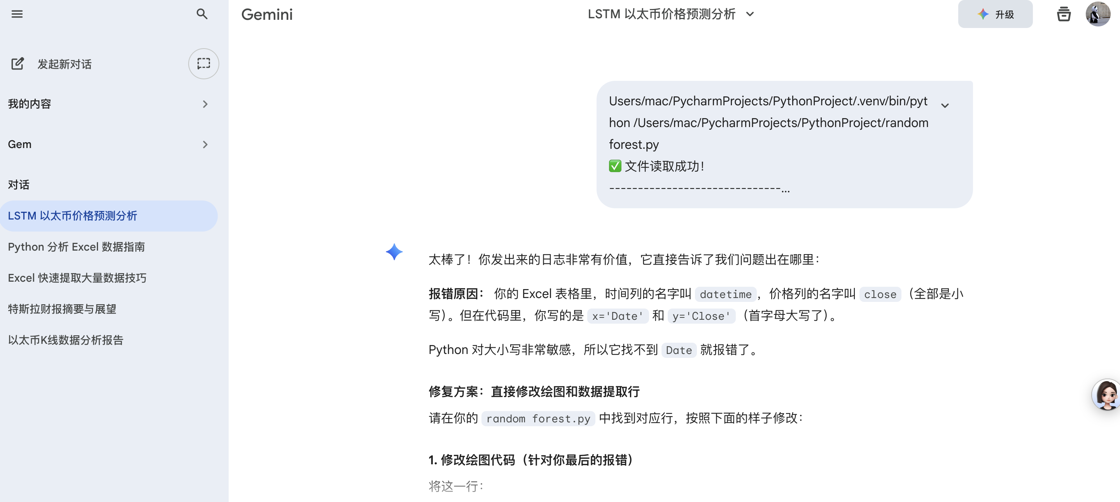
有报错让AI继续改

Slide 14
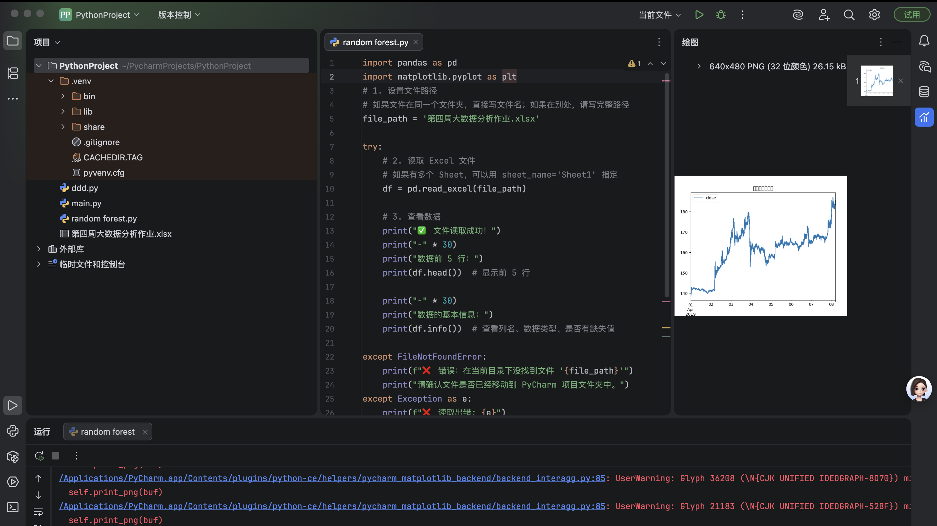
选择的数据4月1日到4月8日的以太币的走势
想代码读取Excel文件，要把Excel文件个代码文件放在同一个文件夹里。

Slide 15
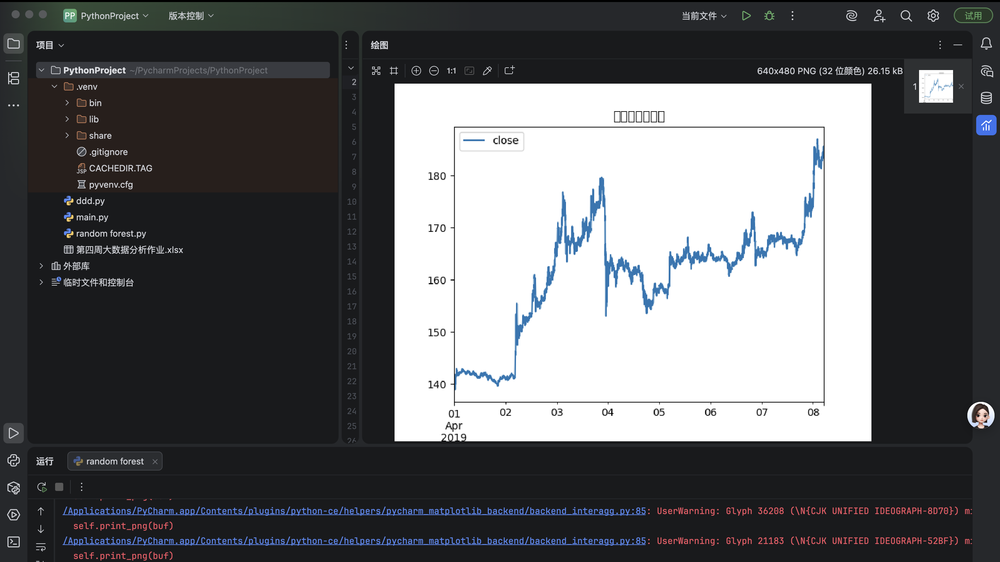
选择的数据4月1日到4月8日的以太币的走势

Slide 16
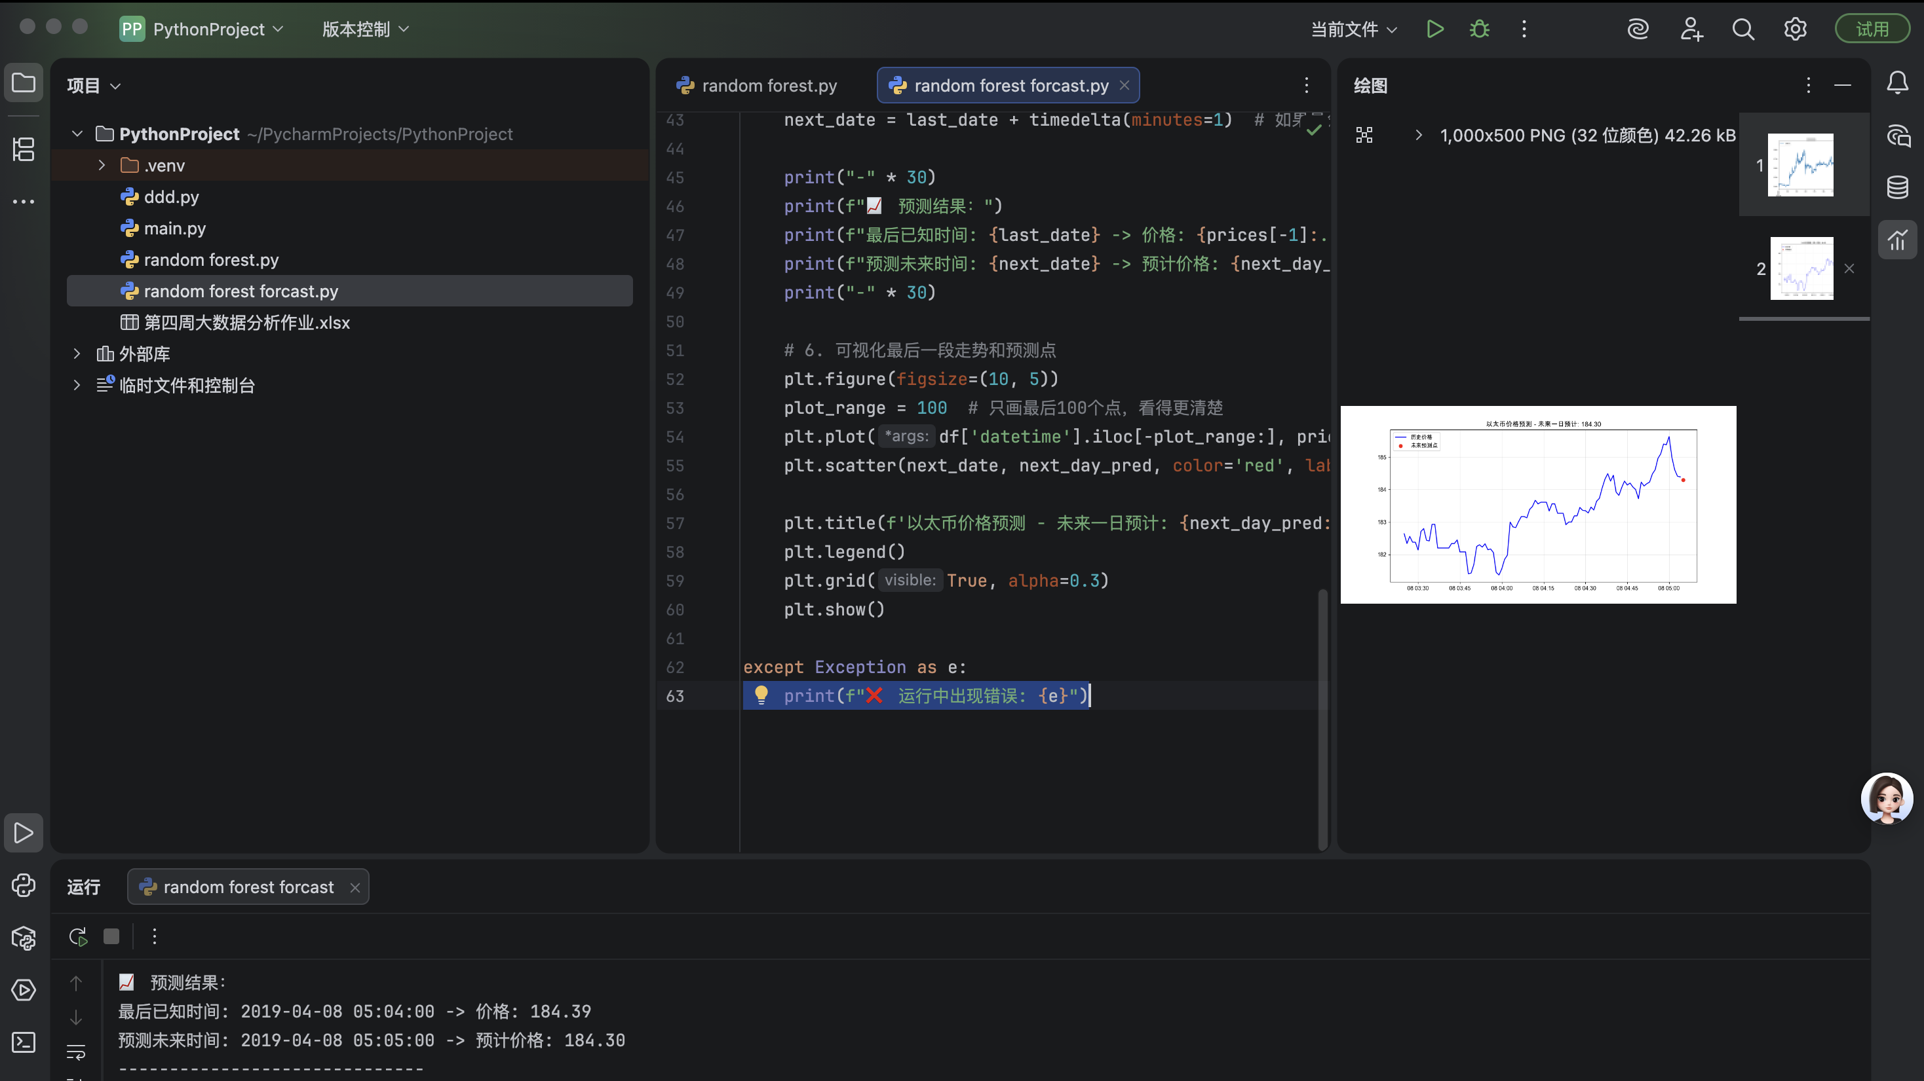

Slide 17
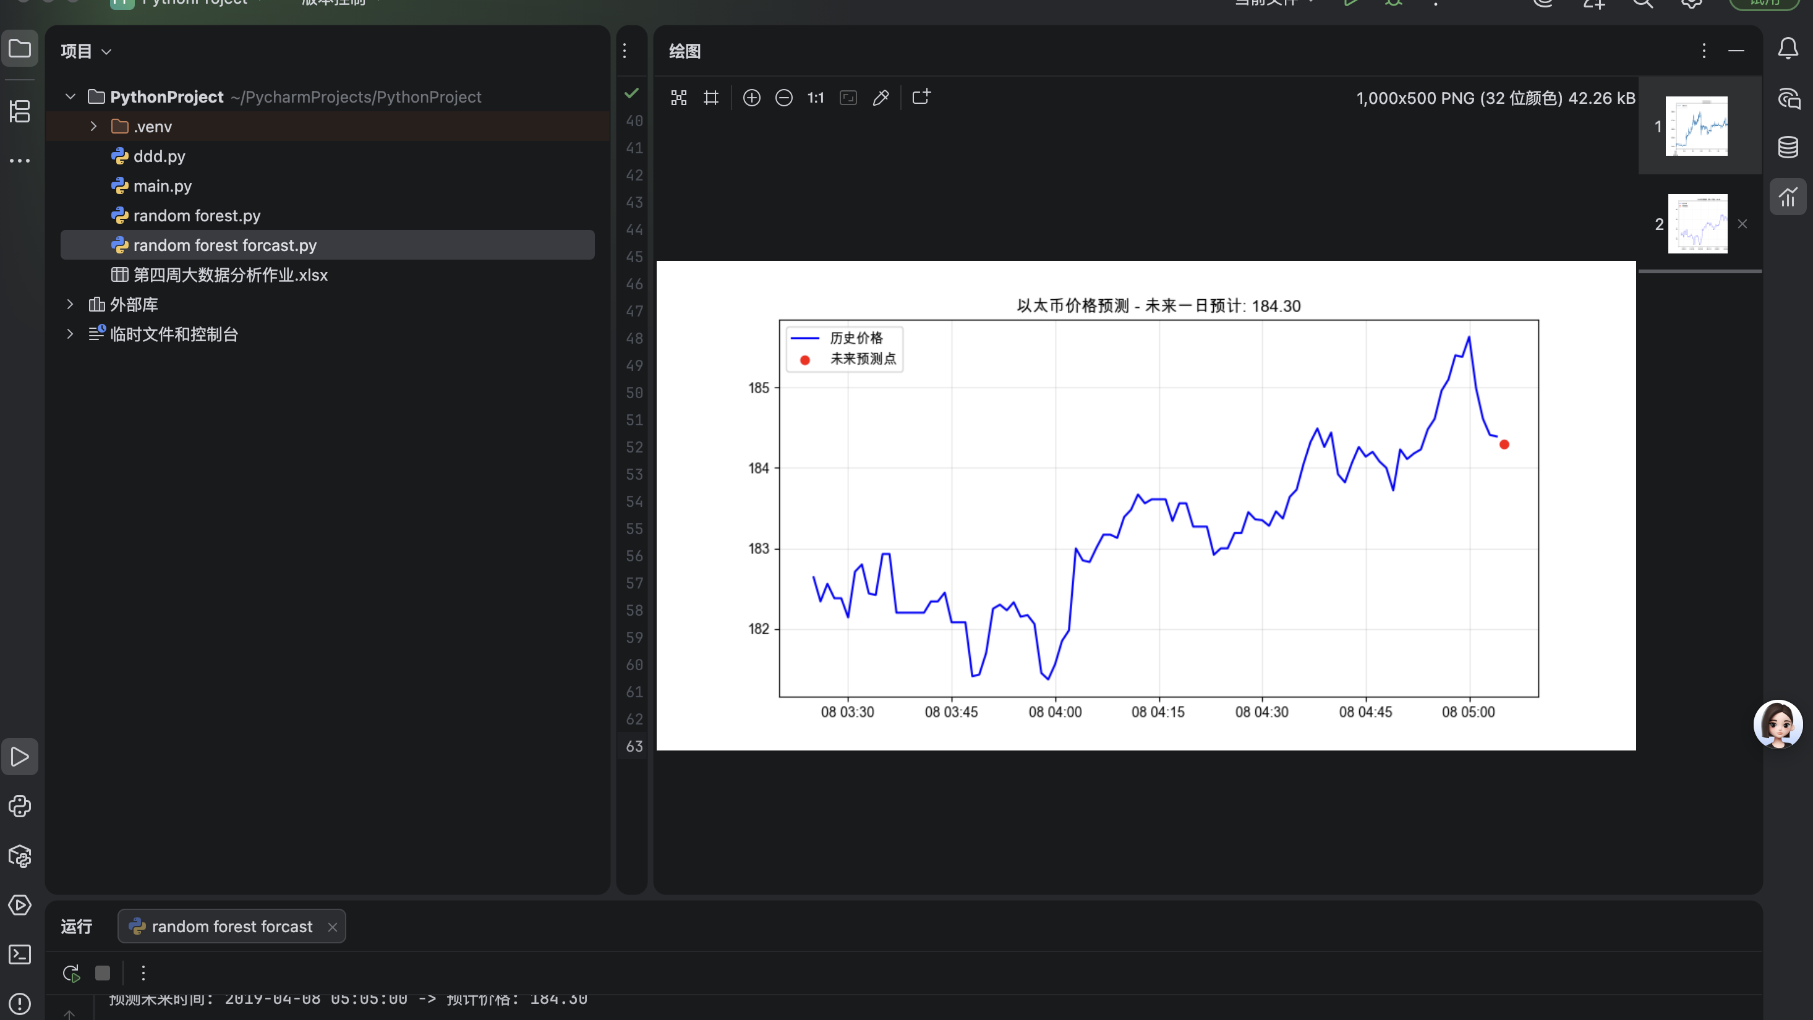

Slide 18
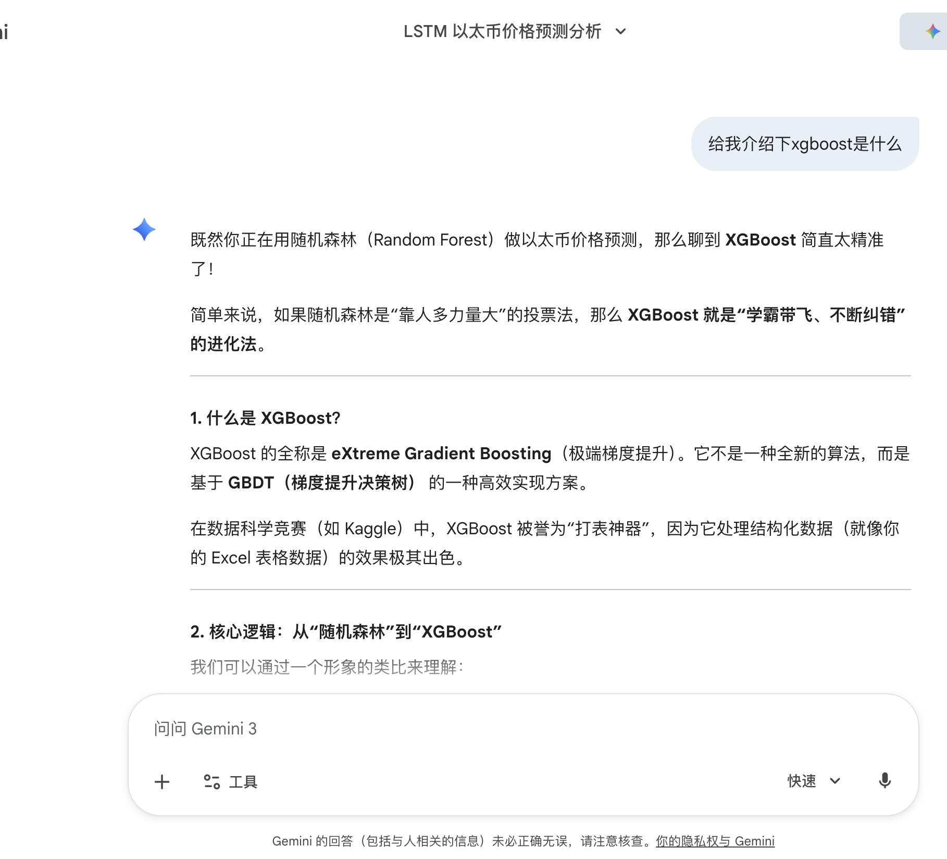
XGBoost

Slide 19
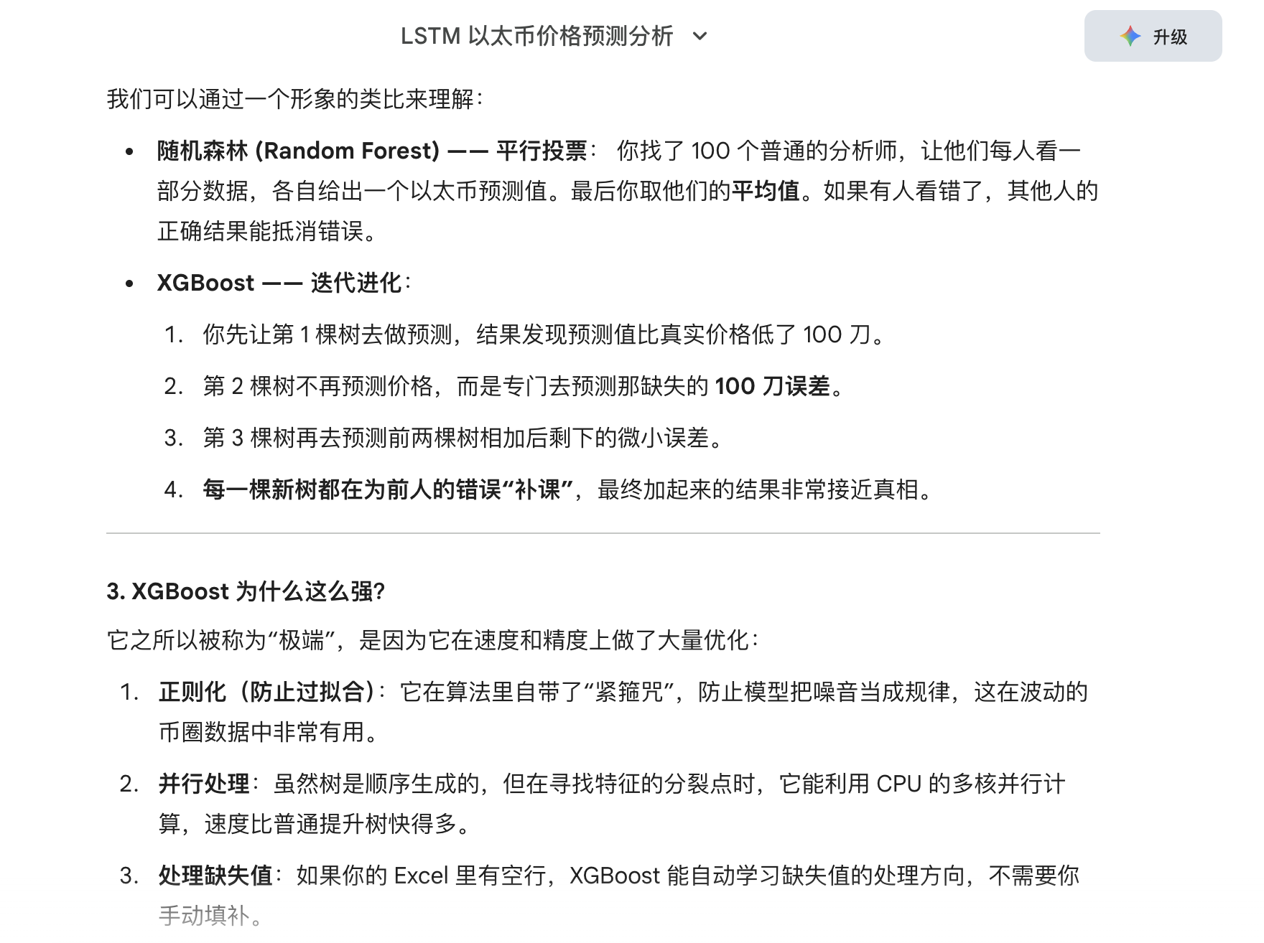

Slide 20
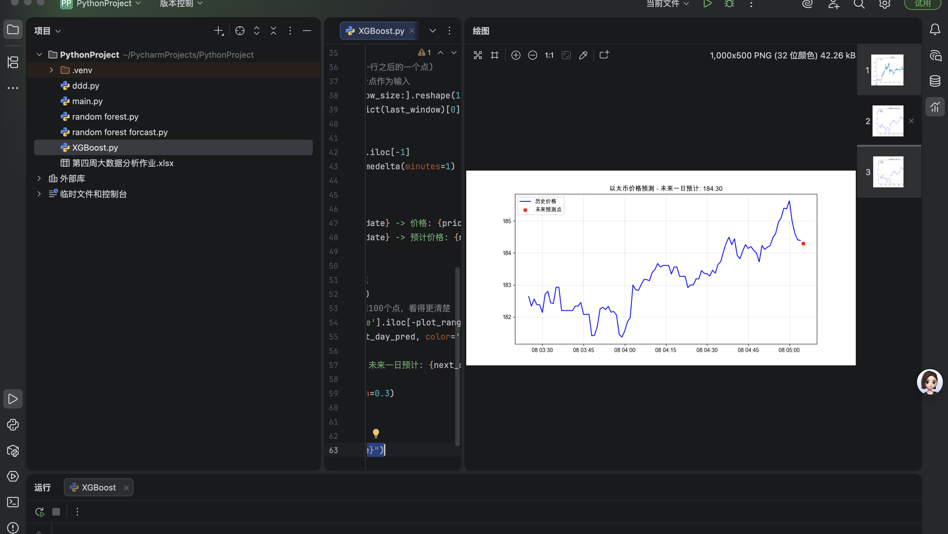

Slide 21
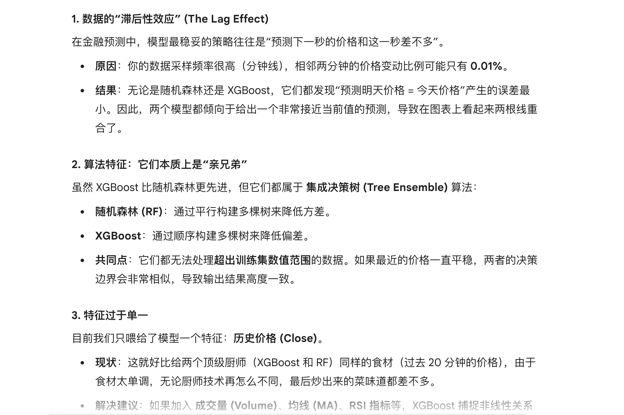
为什么XGBoost和Random Forest的生成结果一样

Slide 22
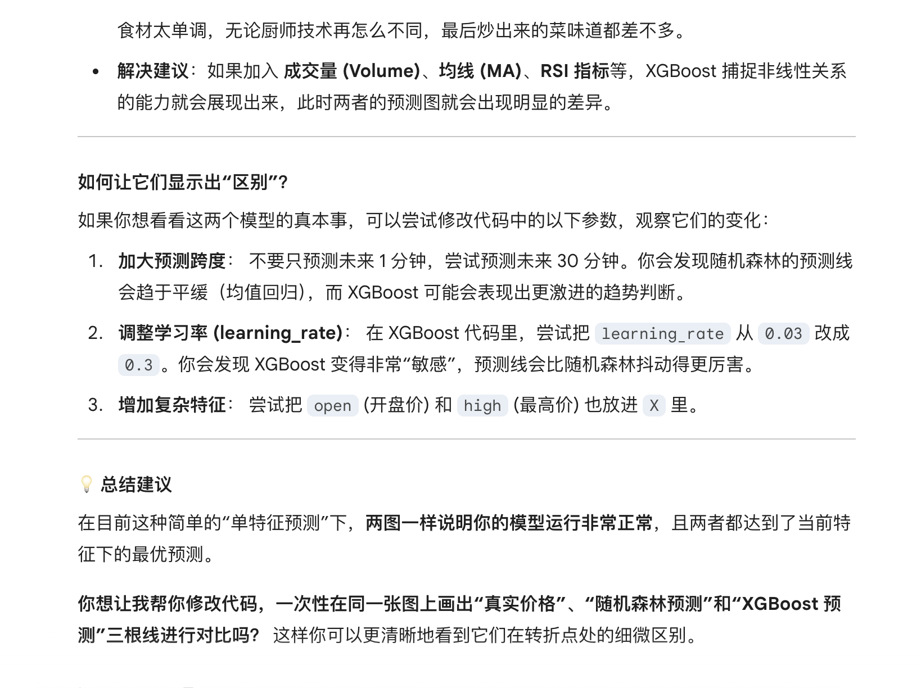

Slide 23
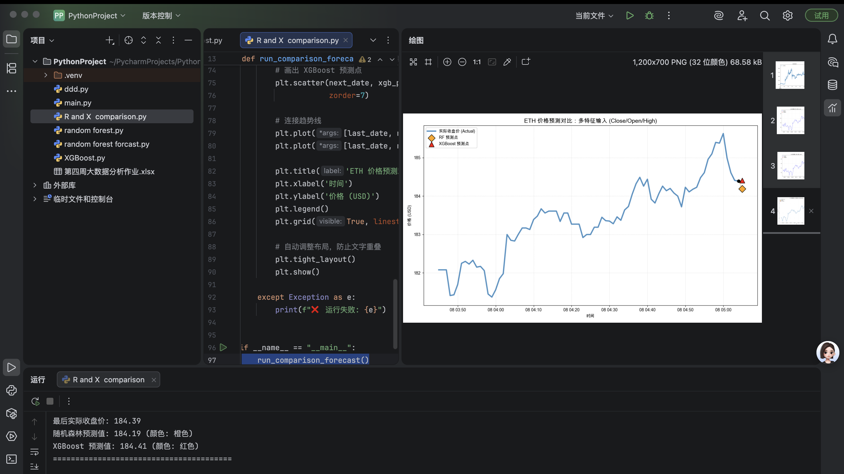
预测一分钟后的数据
XGBoost误差0.02 随机森林 0.2

Slide 24
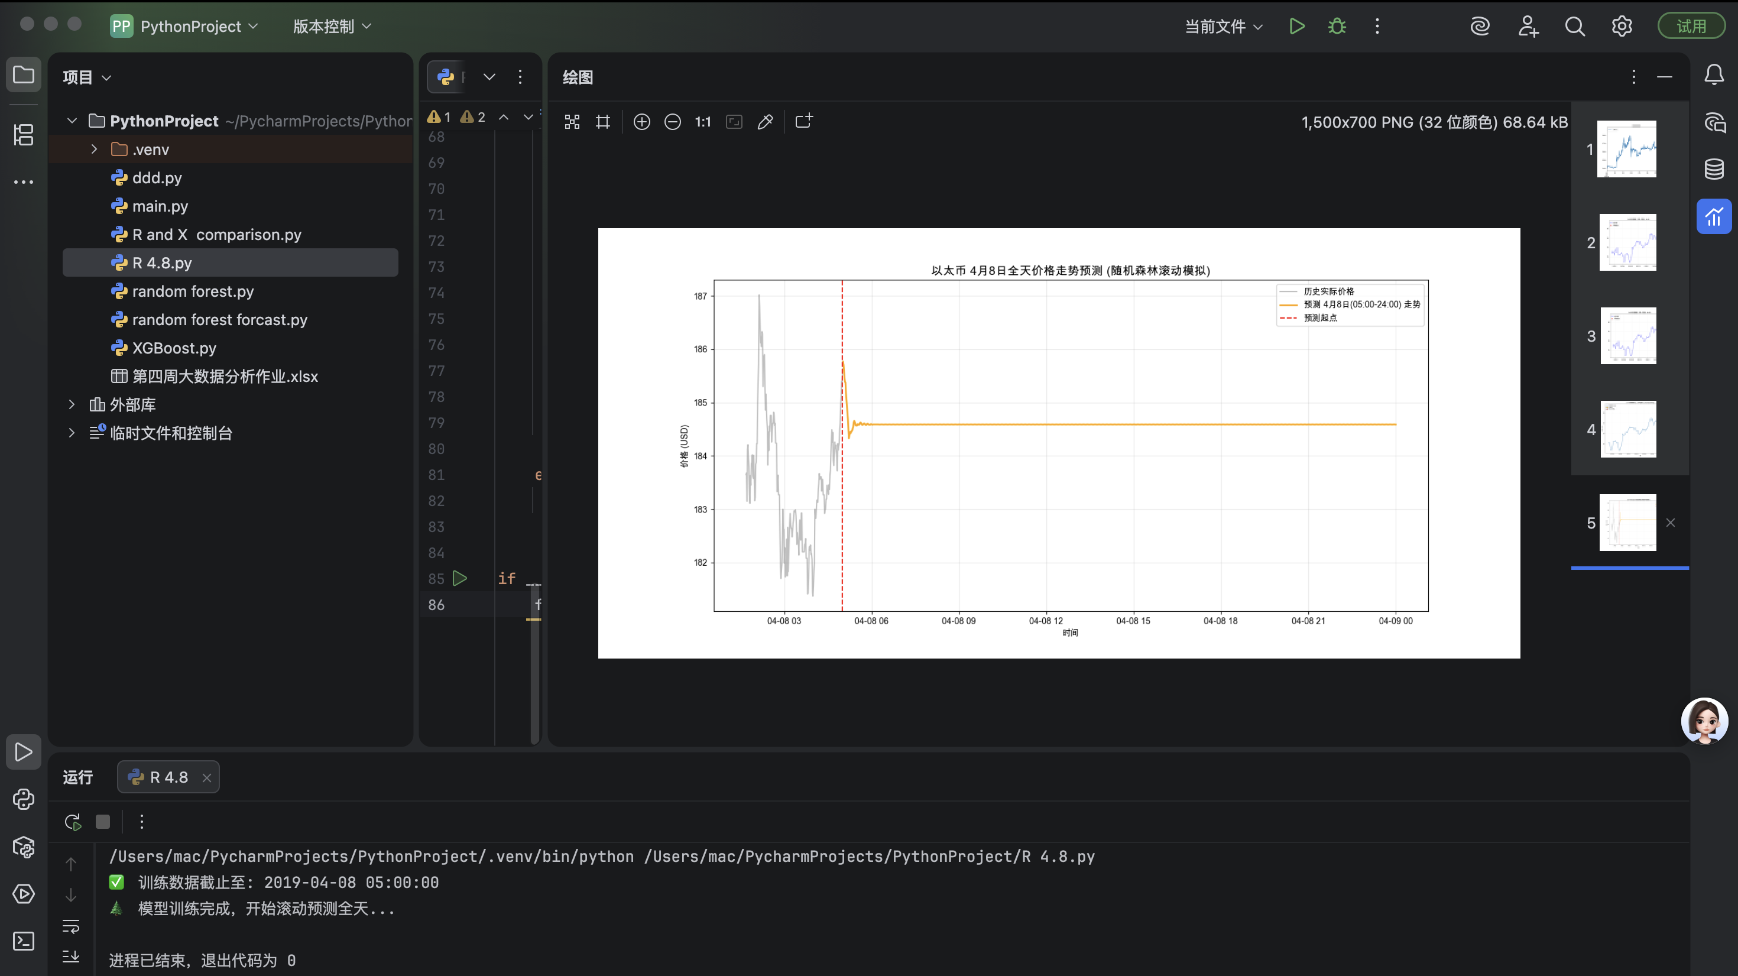

Slide 25
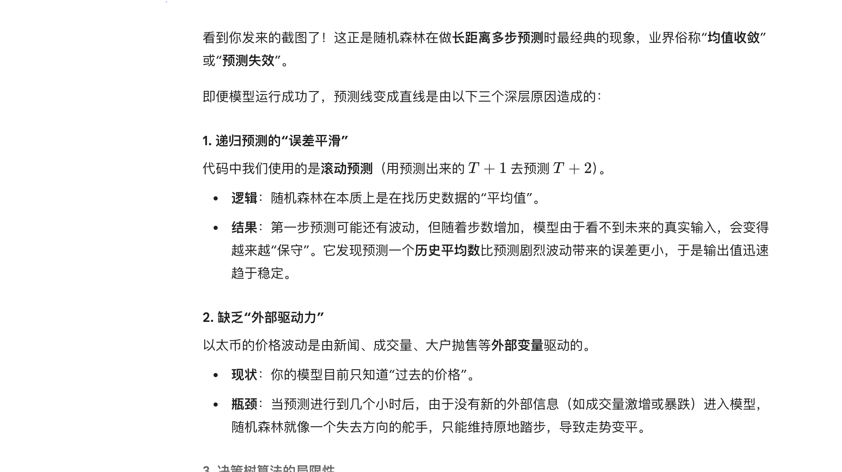
Random Forest 预测全天失败的原因

Slide 26
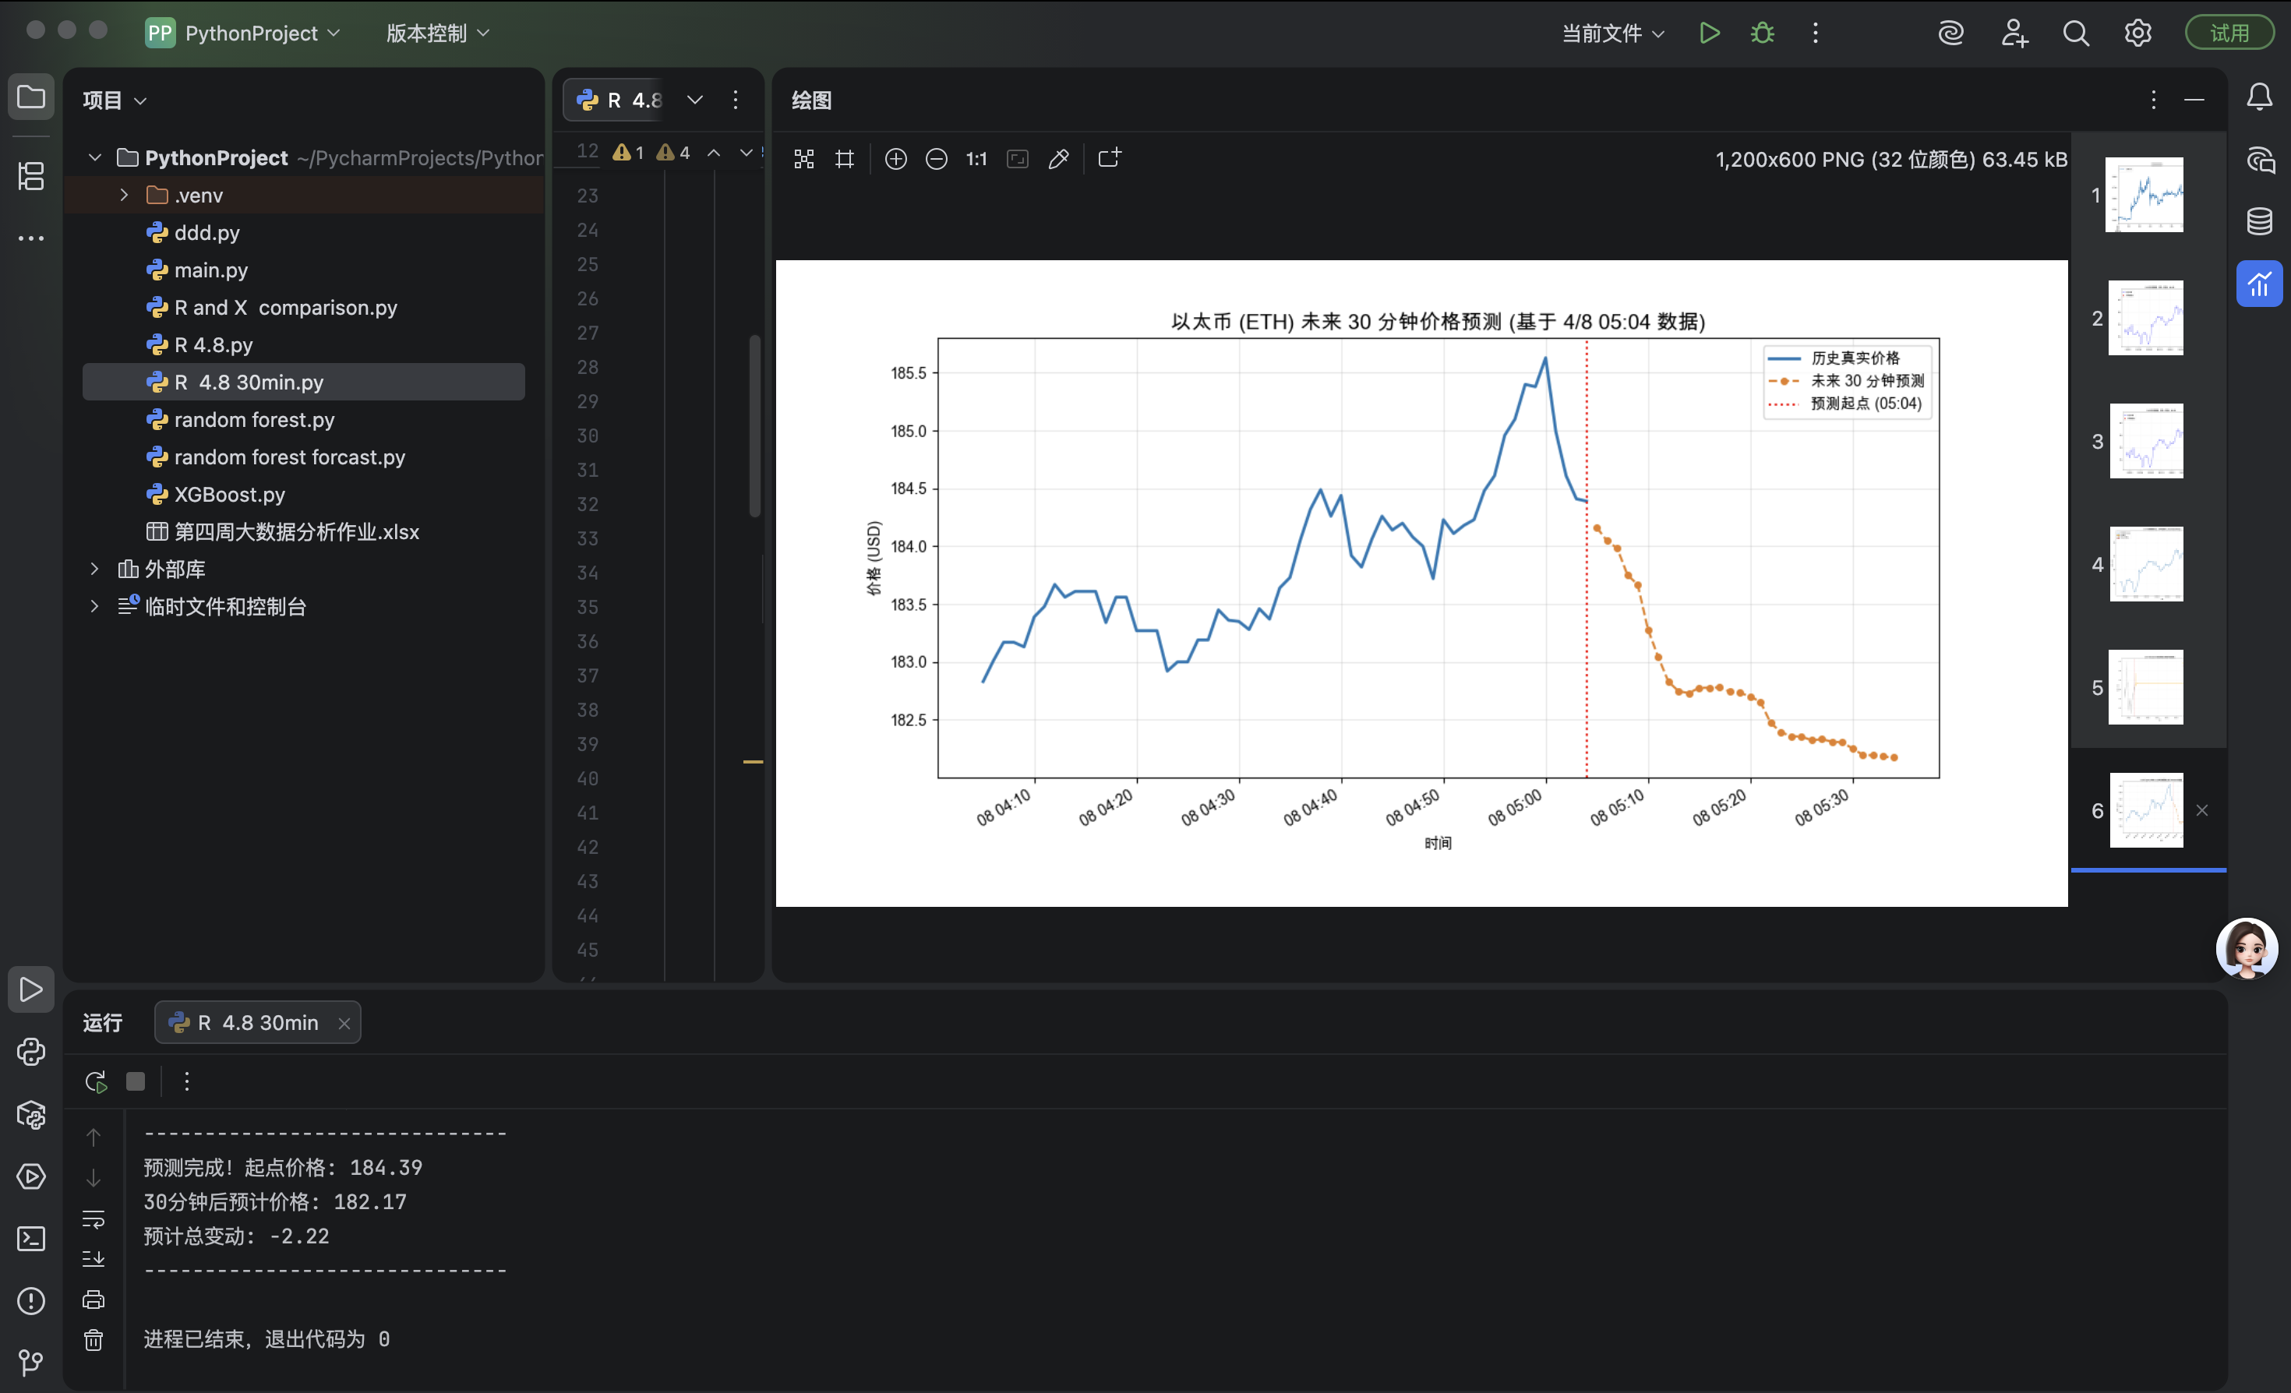
Random Forest 预测未来30分钟的走势图
30分钟后实际收盘价182.68 误差0.51

Slide 27
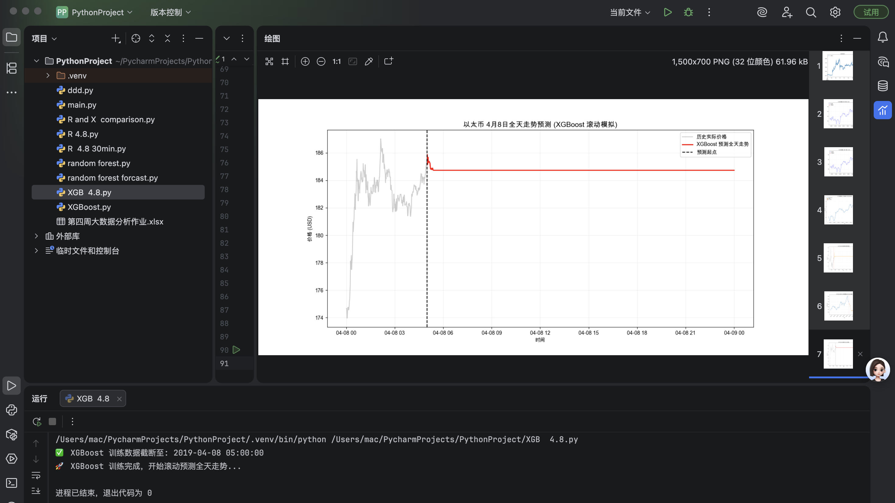
XGB预测4.8全天

Slide 28
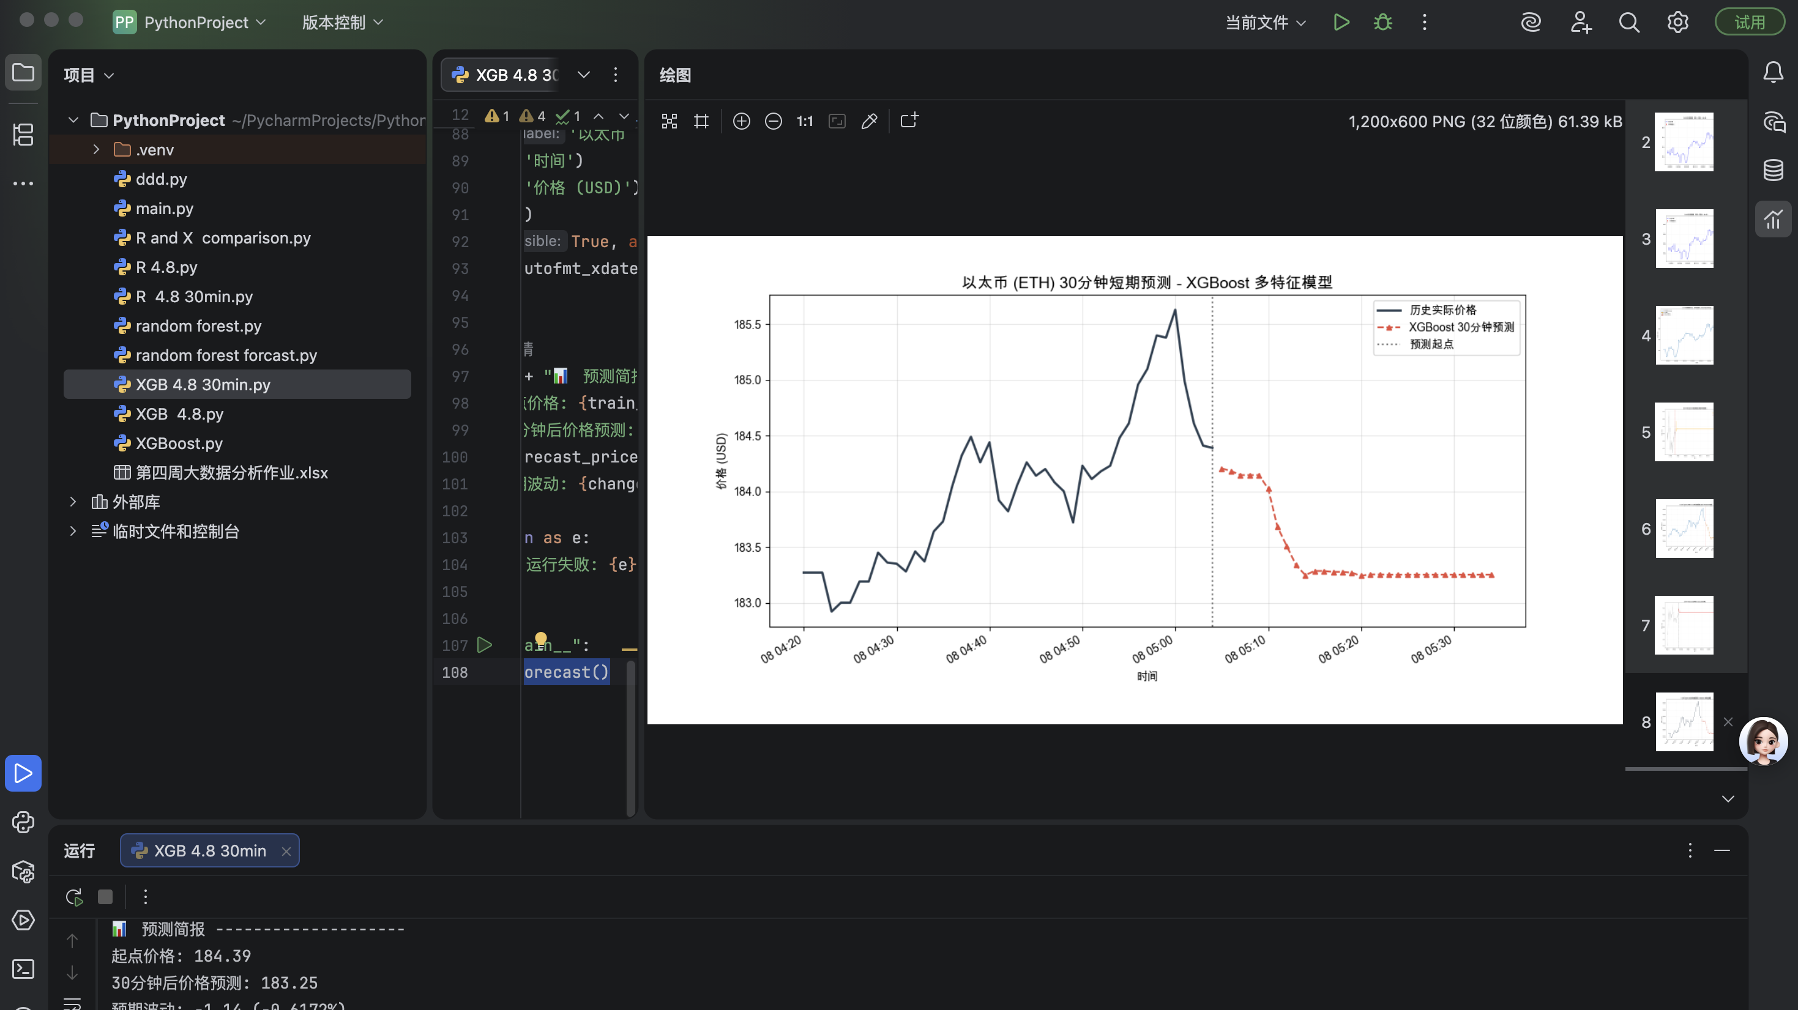
XGBoost预测未来30分钟的走势图
30分钟后实际收盘价182.68 误差0.57

Slide 29
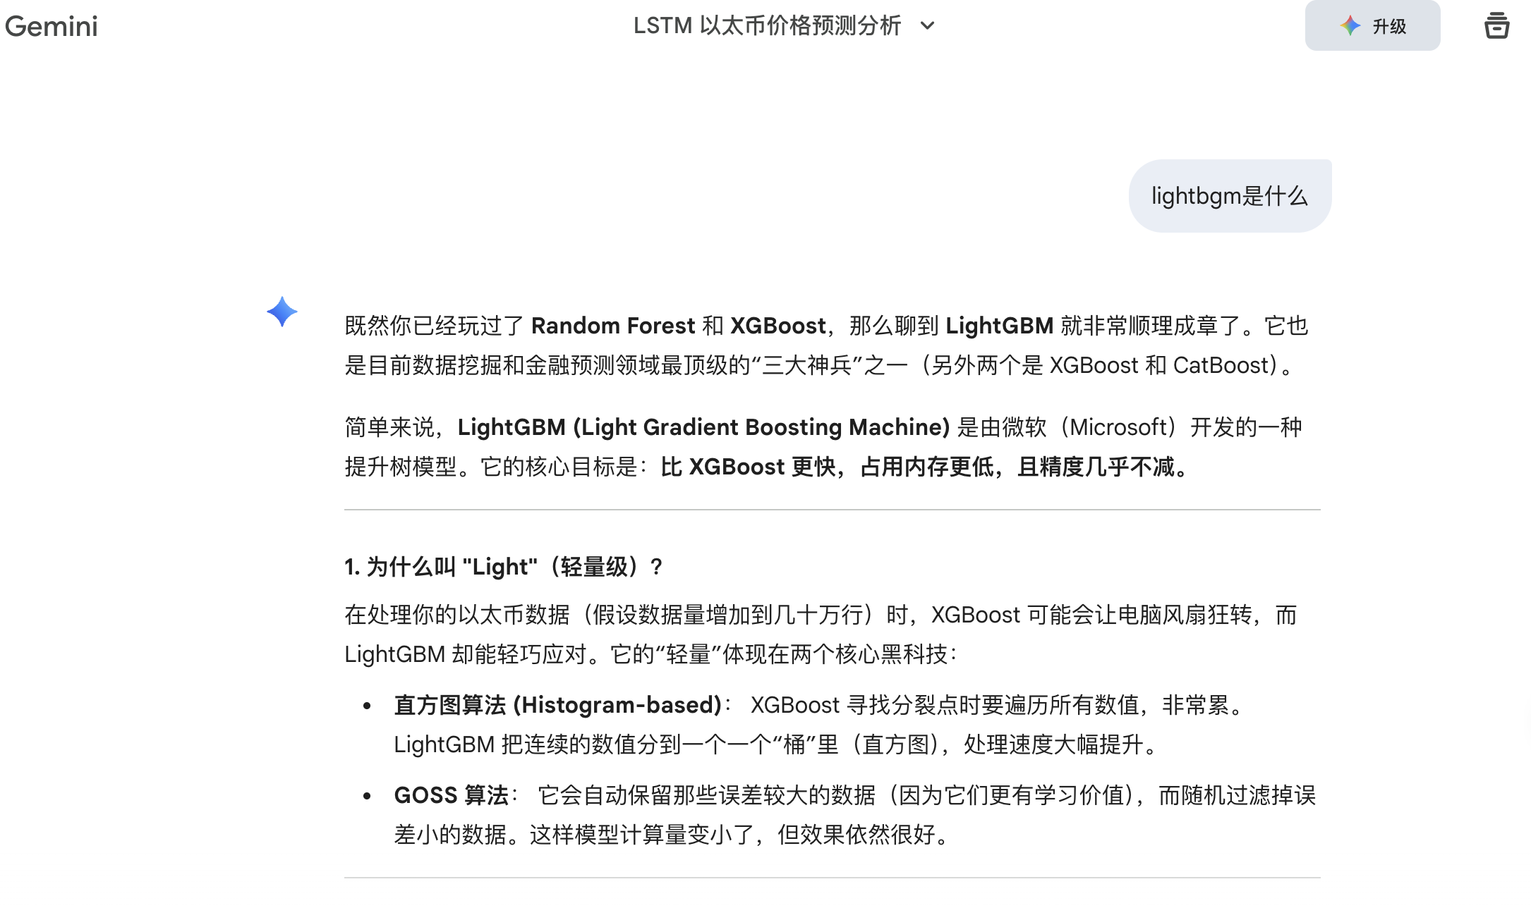
LightBGM

Slide 30
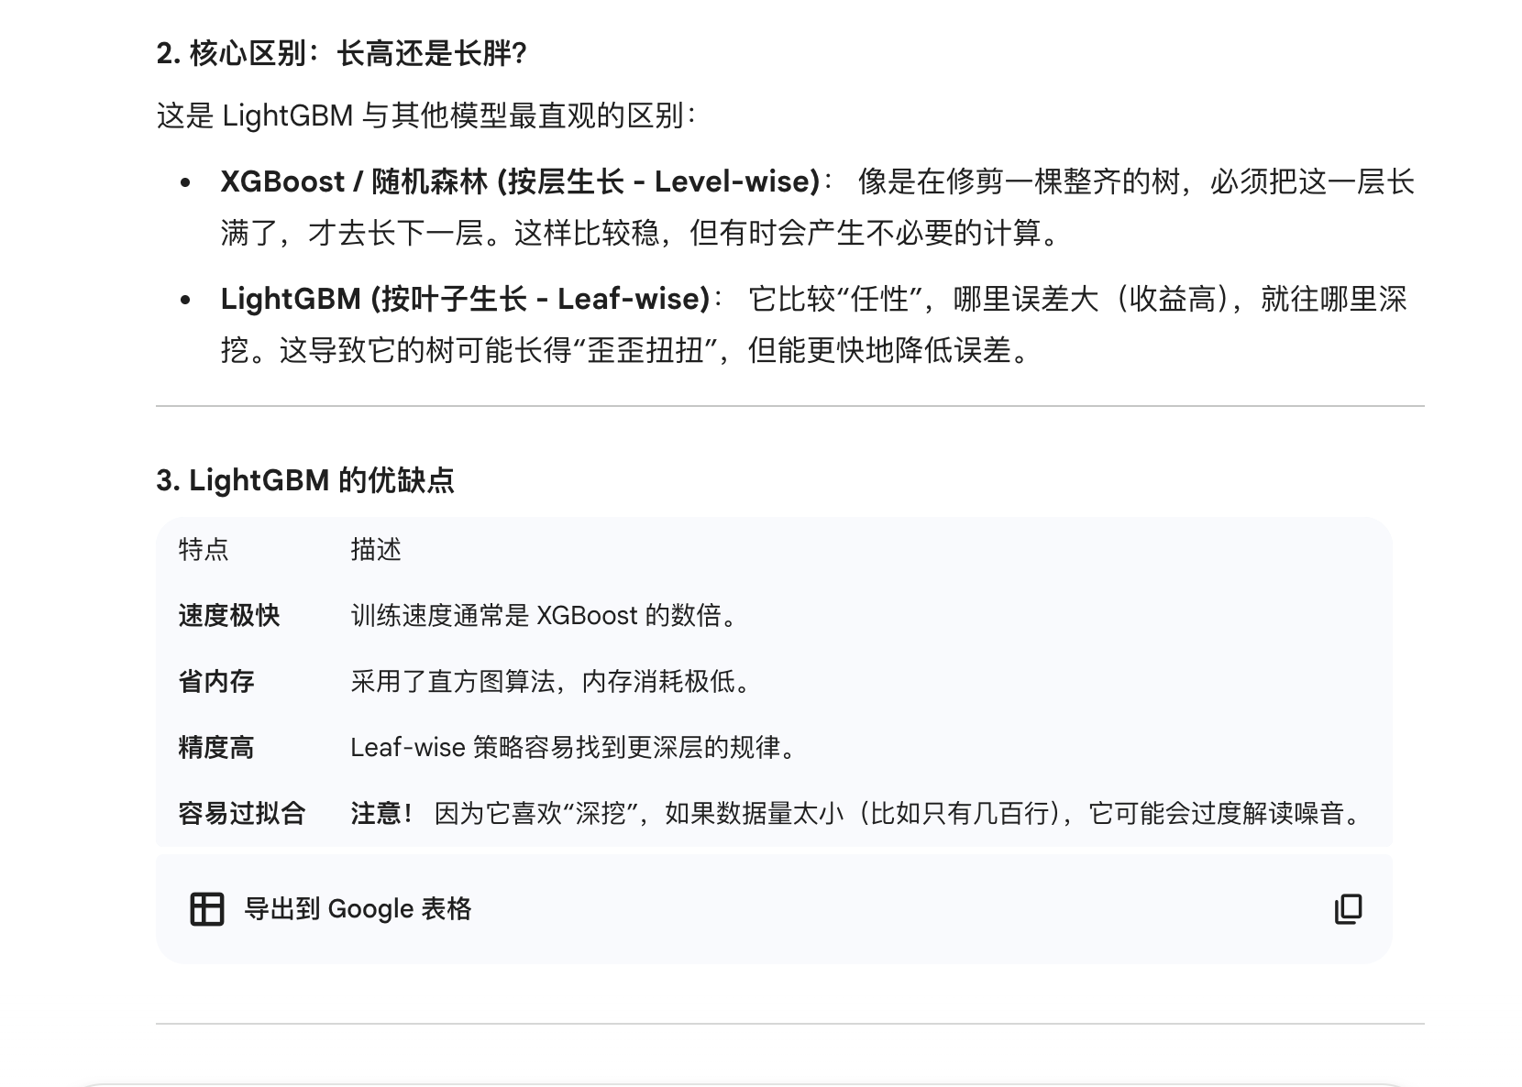

Slide 31
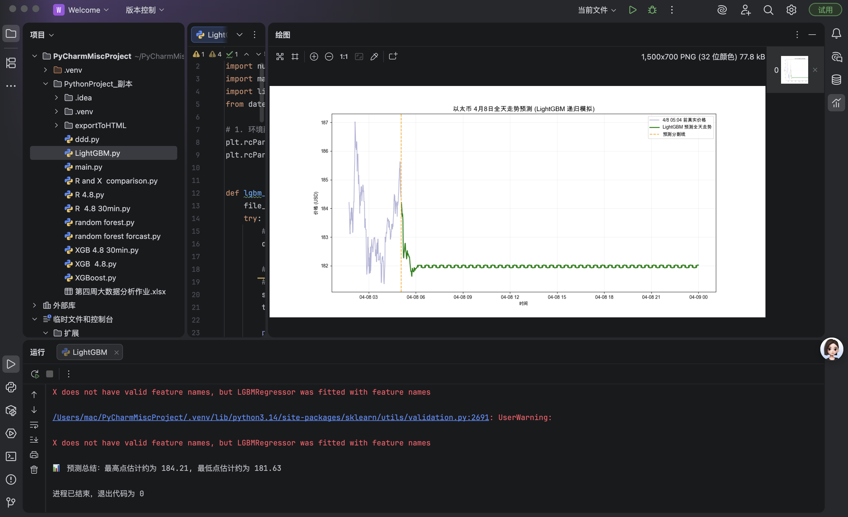
LightGBM的全天预测结果

Slide 32
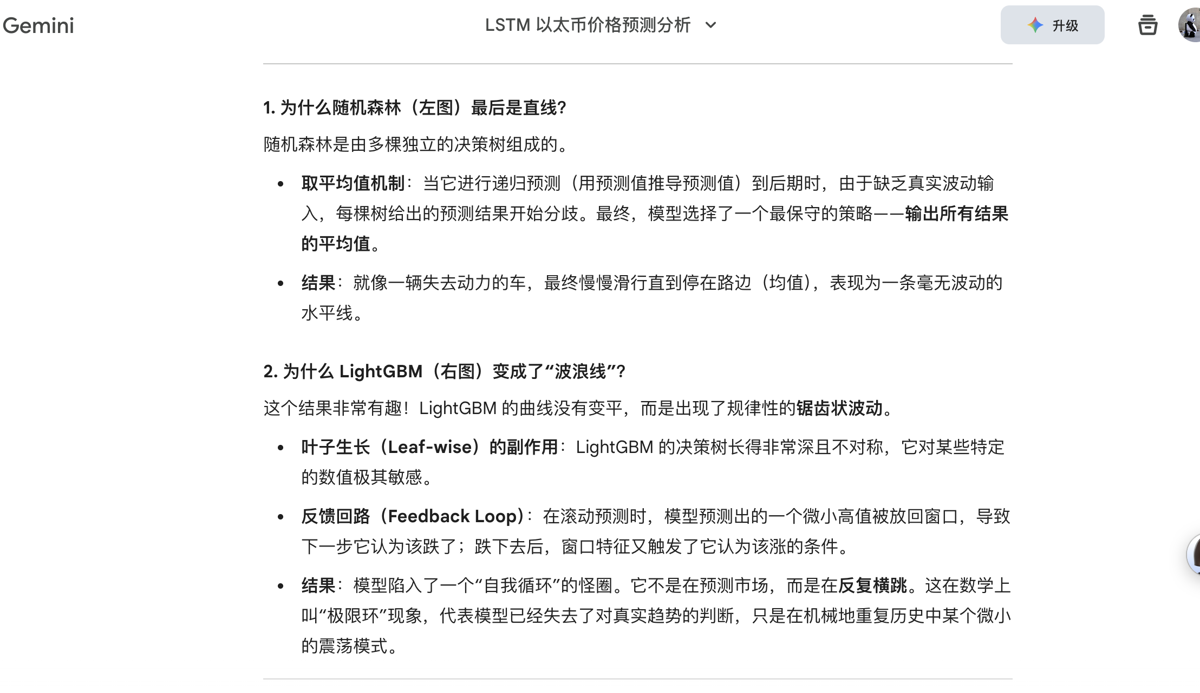
LightBGM结果的原因

Slide 33
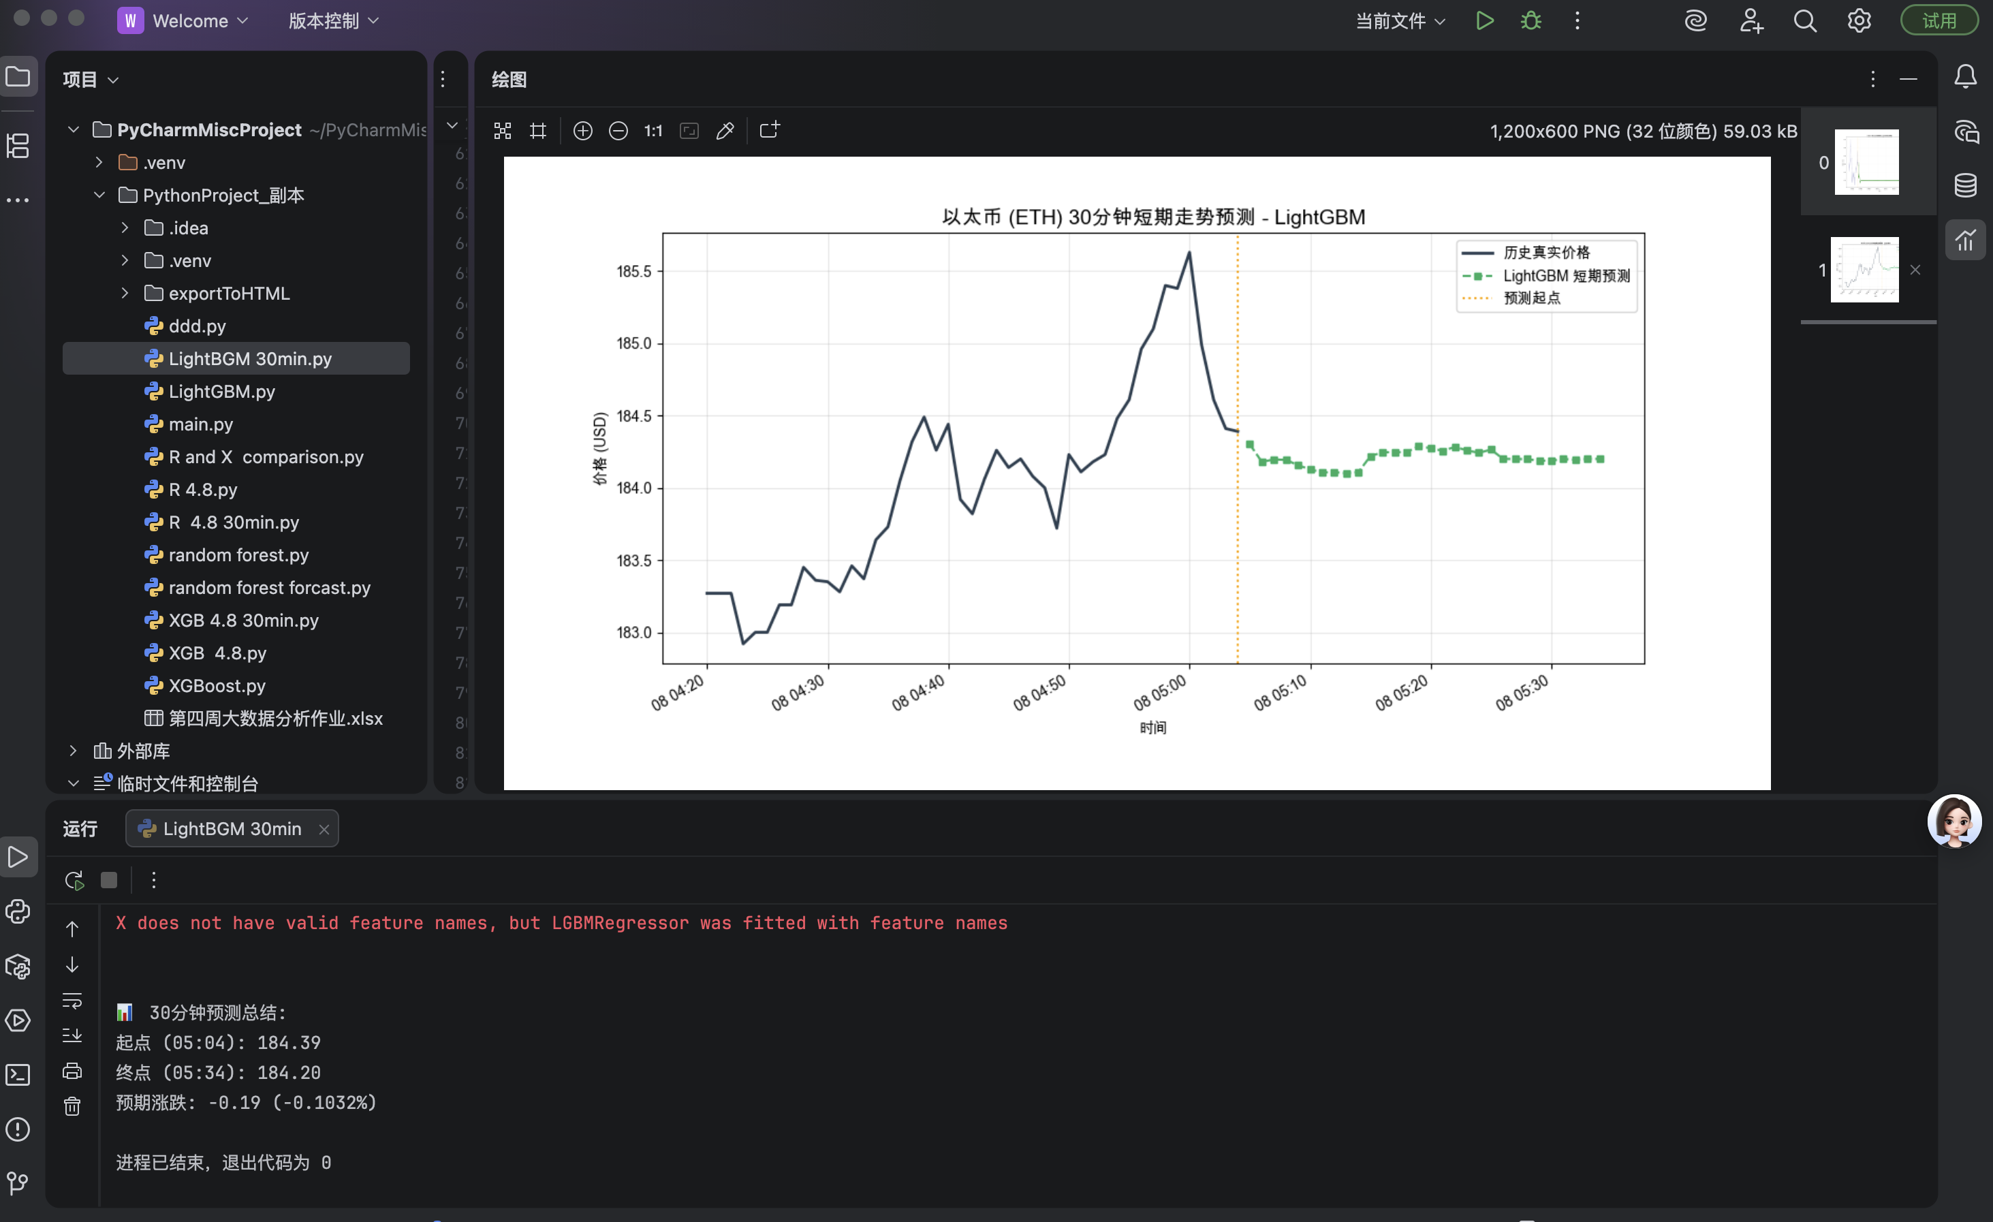
LightGBM预测未来30分钟的走势图
30分钟后实际收盘价182.68 误差1.52

Slide 34
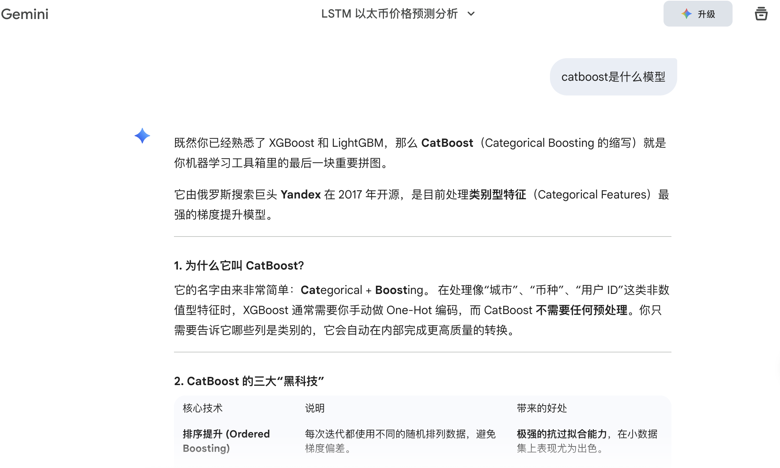
Catboost

Slide 35
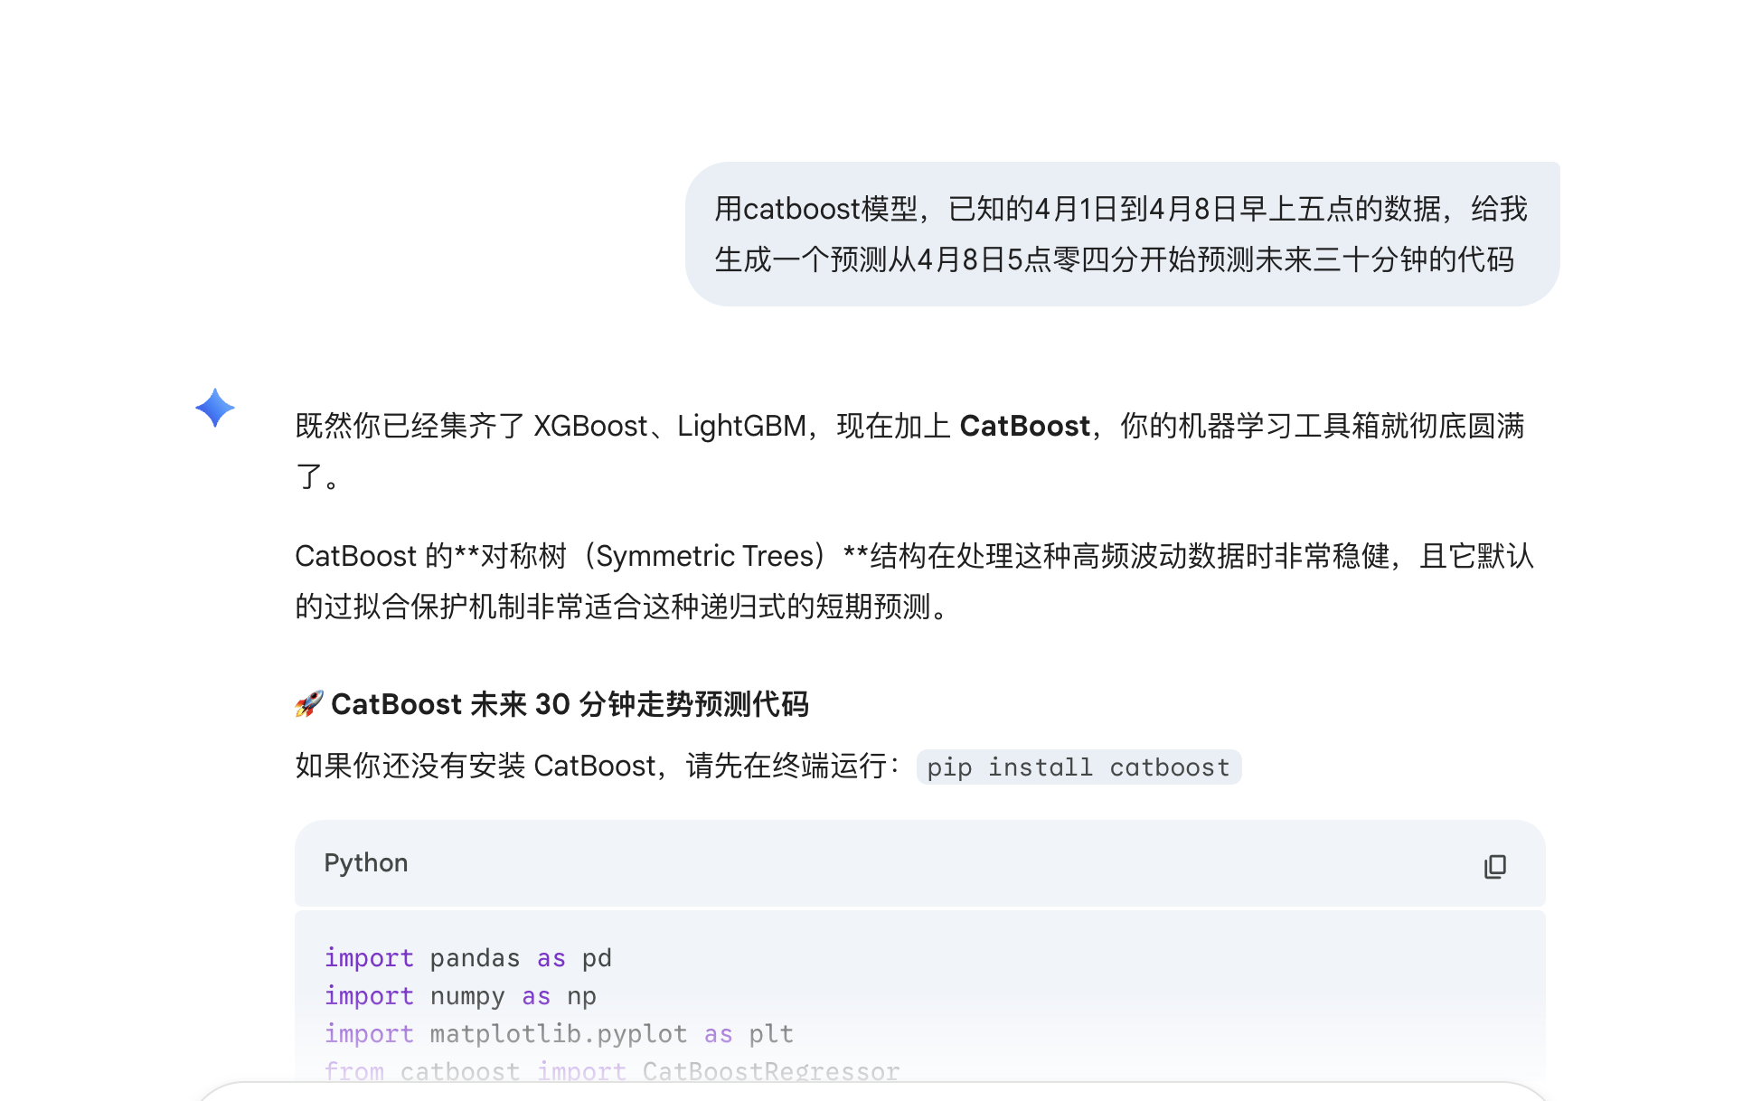

Slide 36
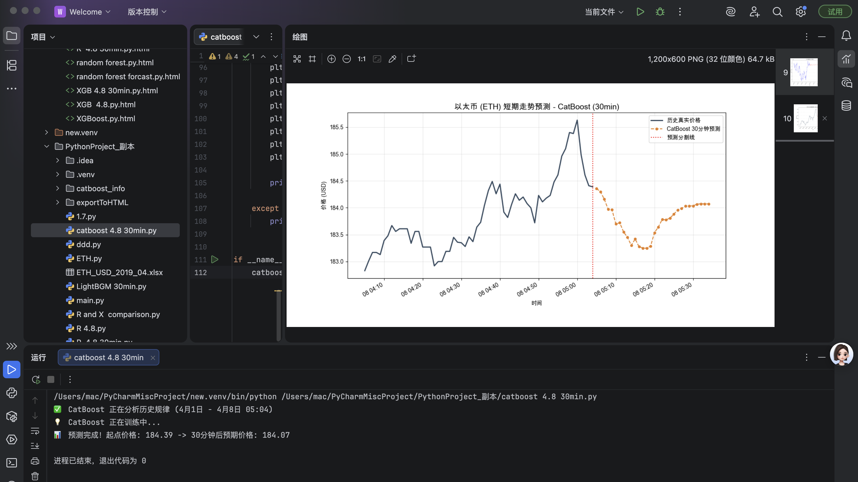
Catboost预测未来30分钟的走势图
30分钟后实际收盘价182.68 误差1.39

Slide 37
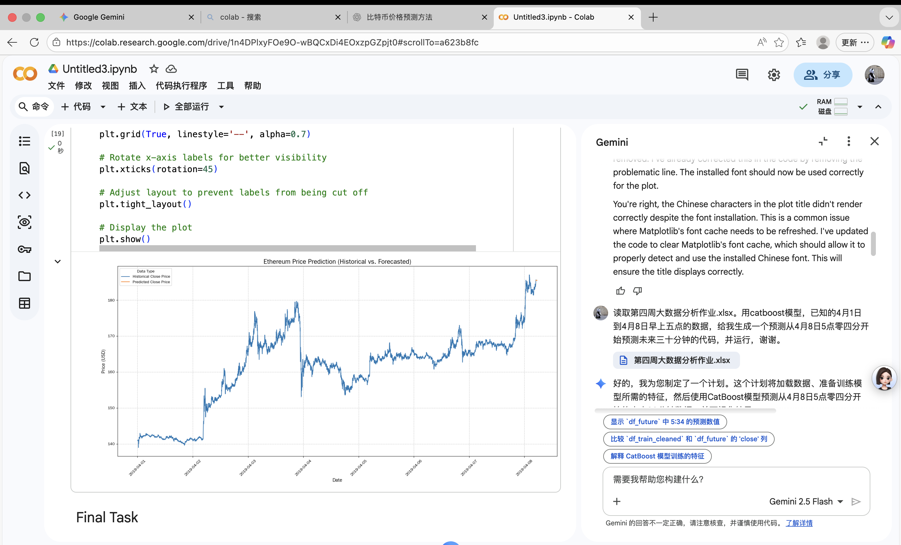

Slide 38
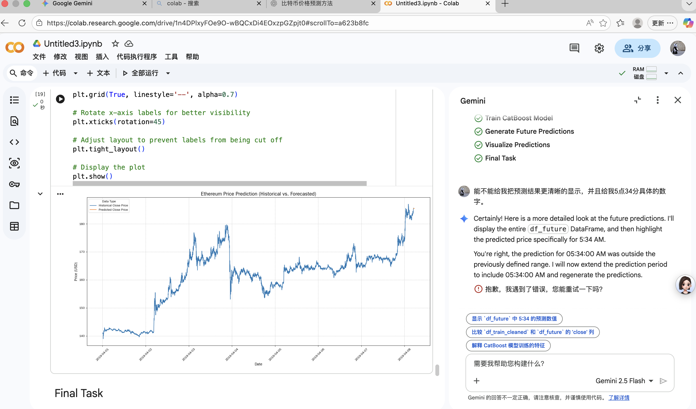
可视化程度低

Slide 39
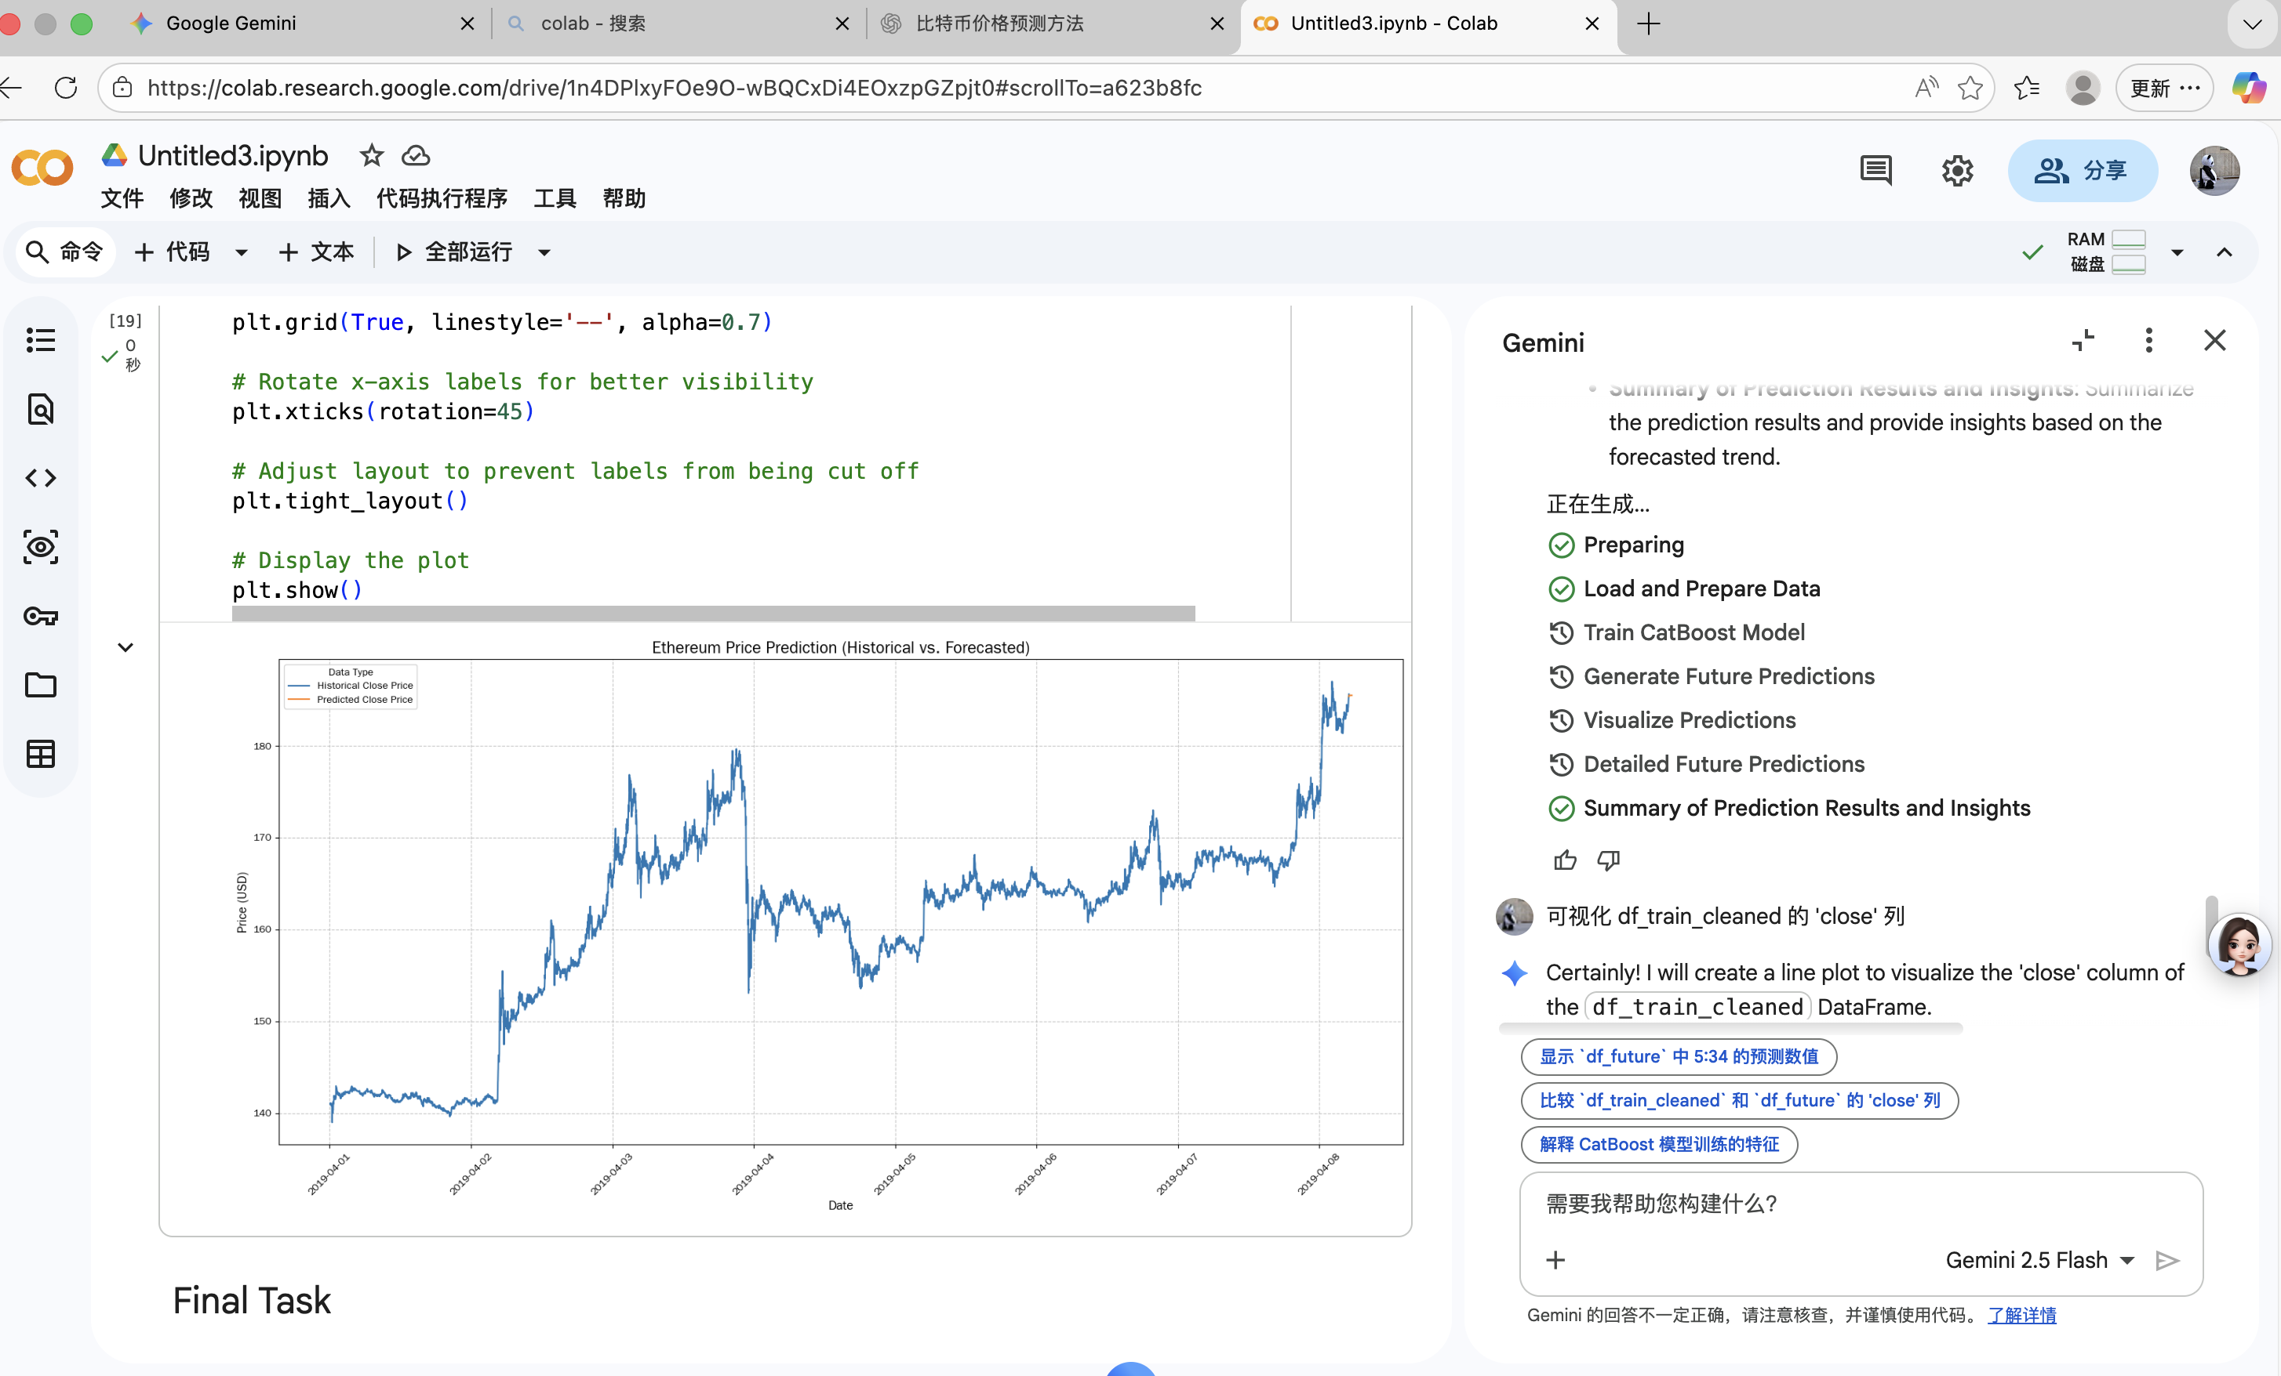
存在不运行的情况

Slide 40
Random Forest 预测未来30分钟的走势图
30分钟后实际收盘价182.68 误差0.51
XGBoost预测未来30分钟的走势图
30分钟后实际收盘价182.68 误差0.57
Catboost预测未来30分钟的走势图
30分钟后实际收盘价182.68 误差1.39
LightGBM预测未来30分钟的走势图
30分钟后实际收盘价182.68 误差1.52
30分钟模型预测准确度：Random Forest > XGBoost > Catboost> LightGBM

Slide 41
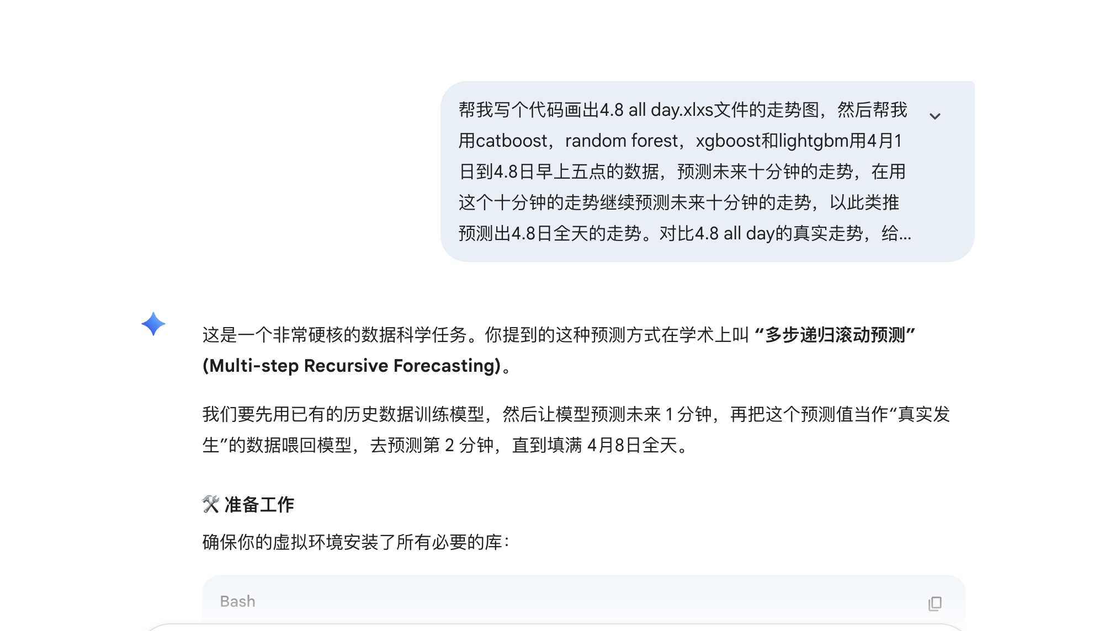

Slide 42
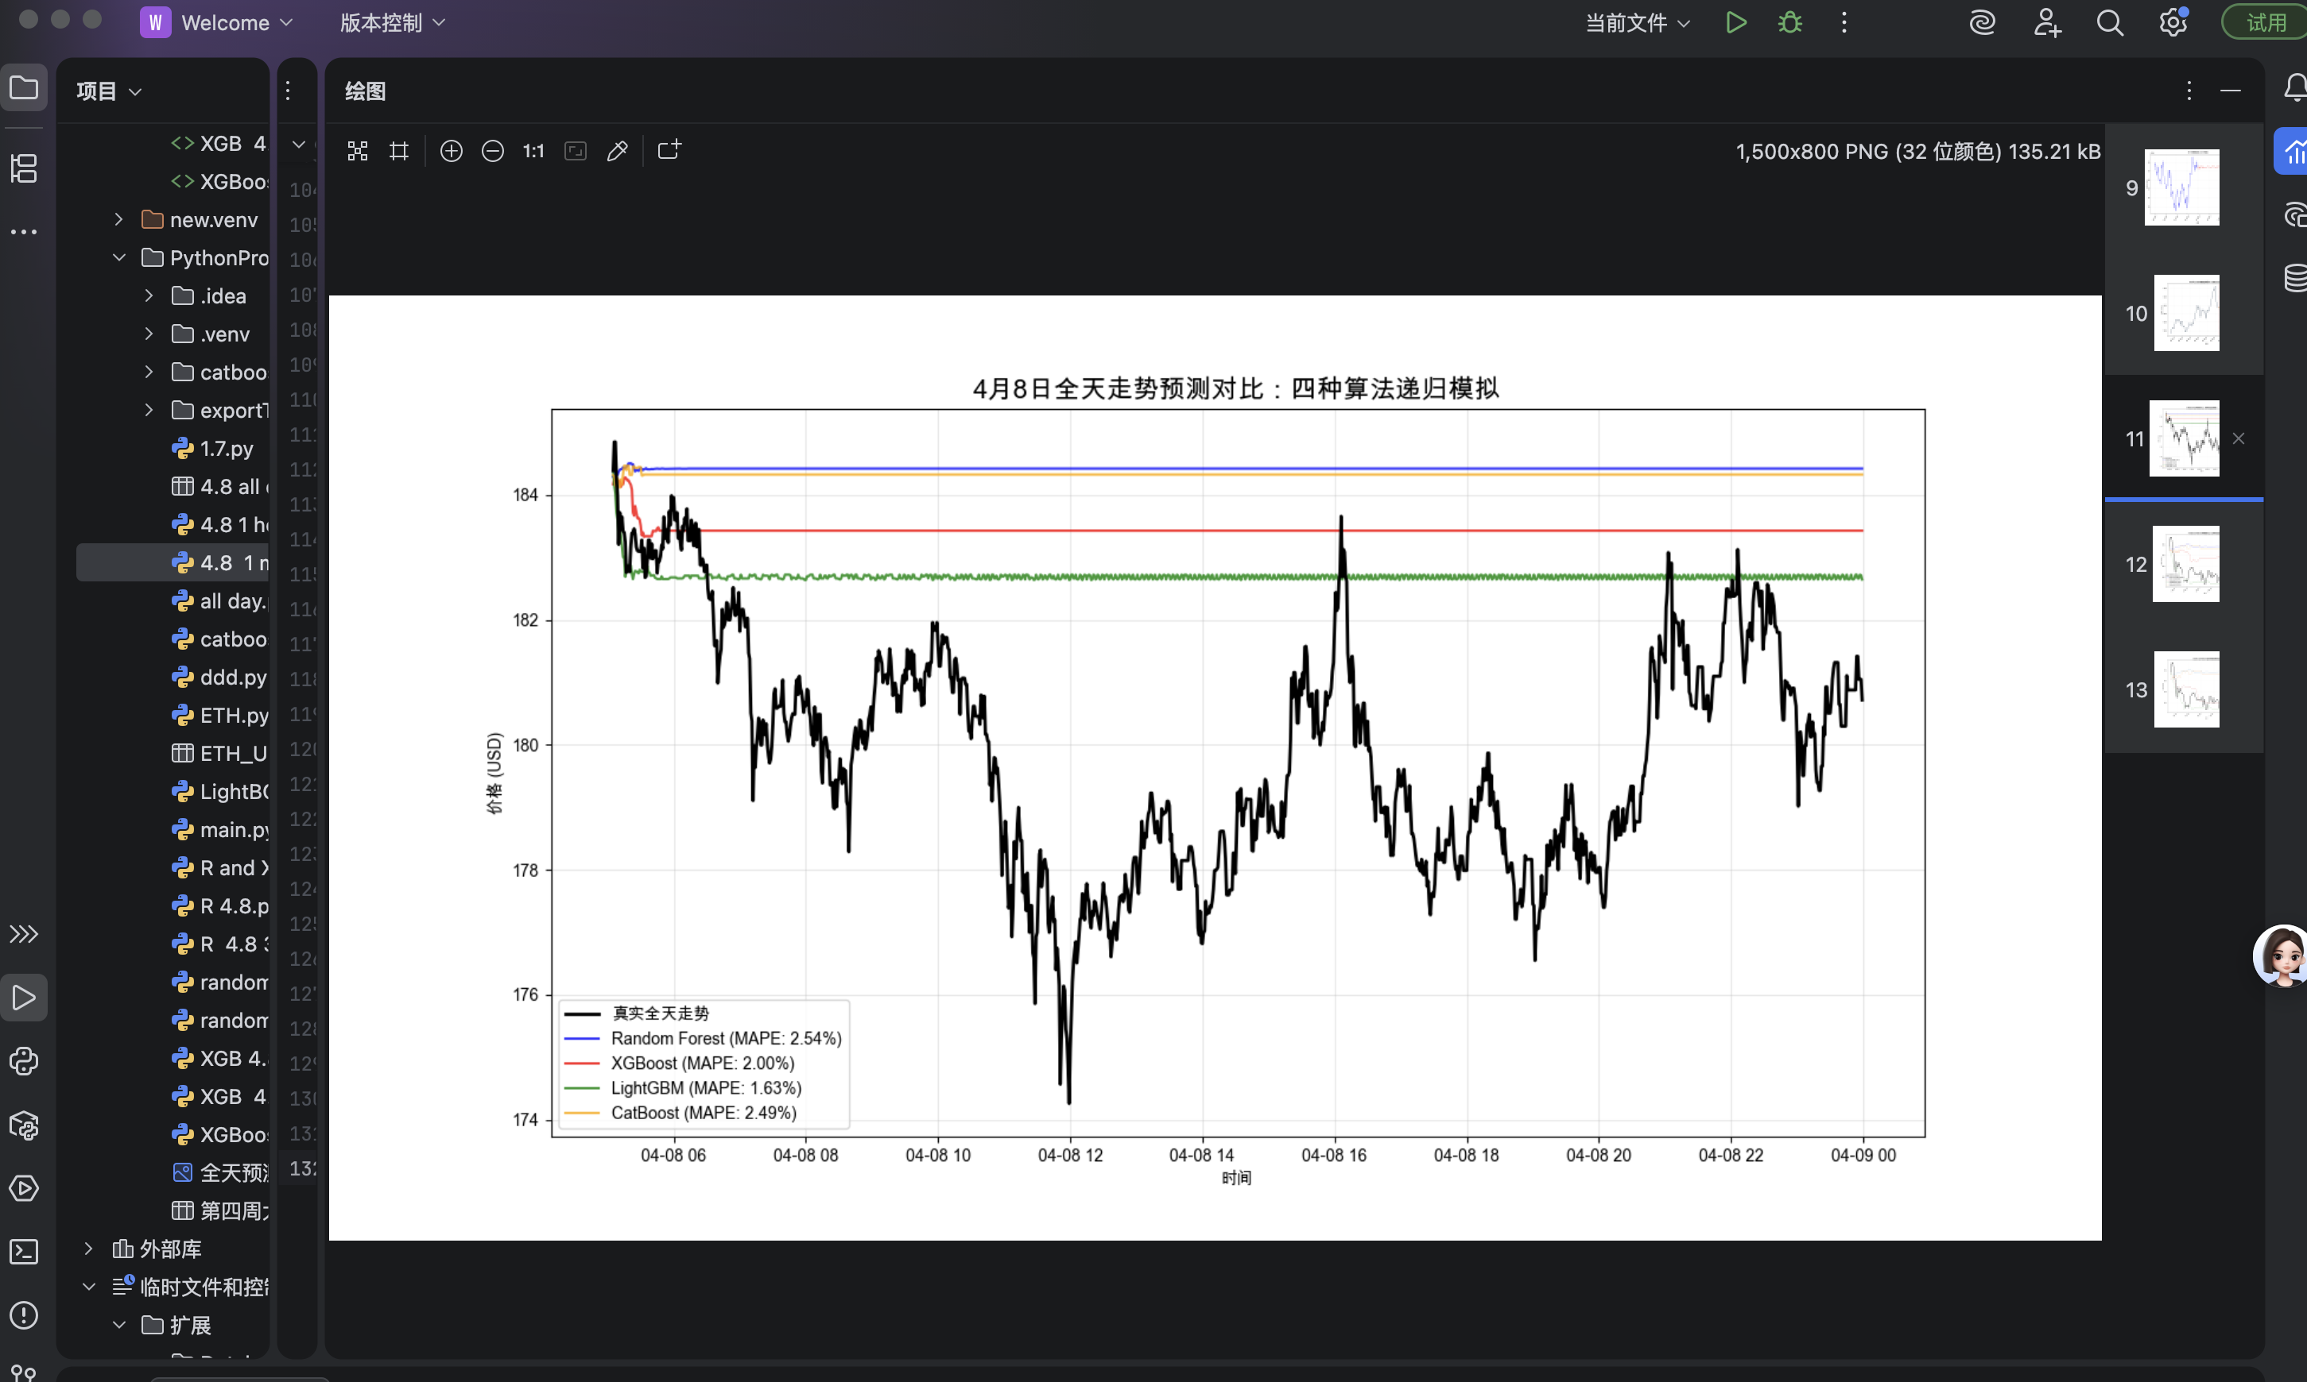
LightGBM > XGBoost > CatBoost > Random Forest

Slide 43
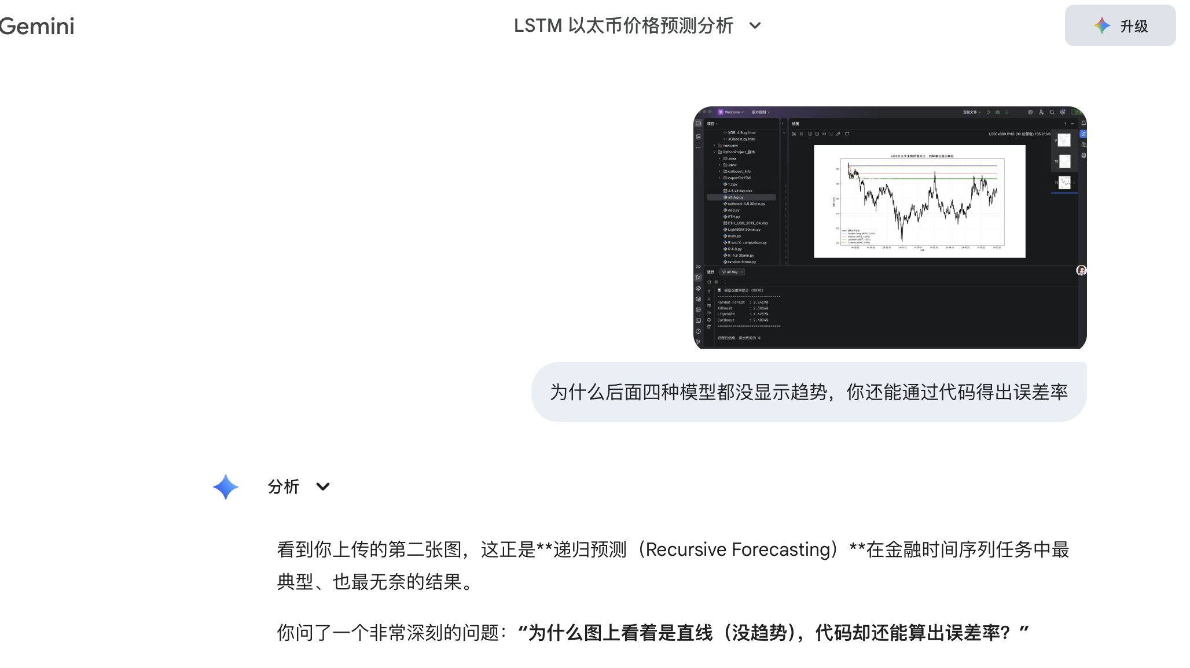

Slide 44
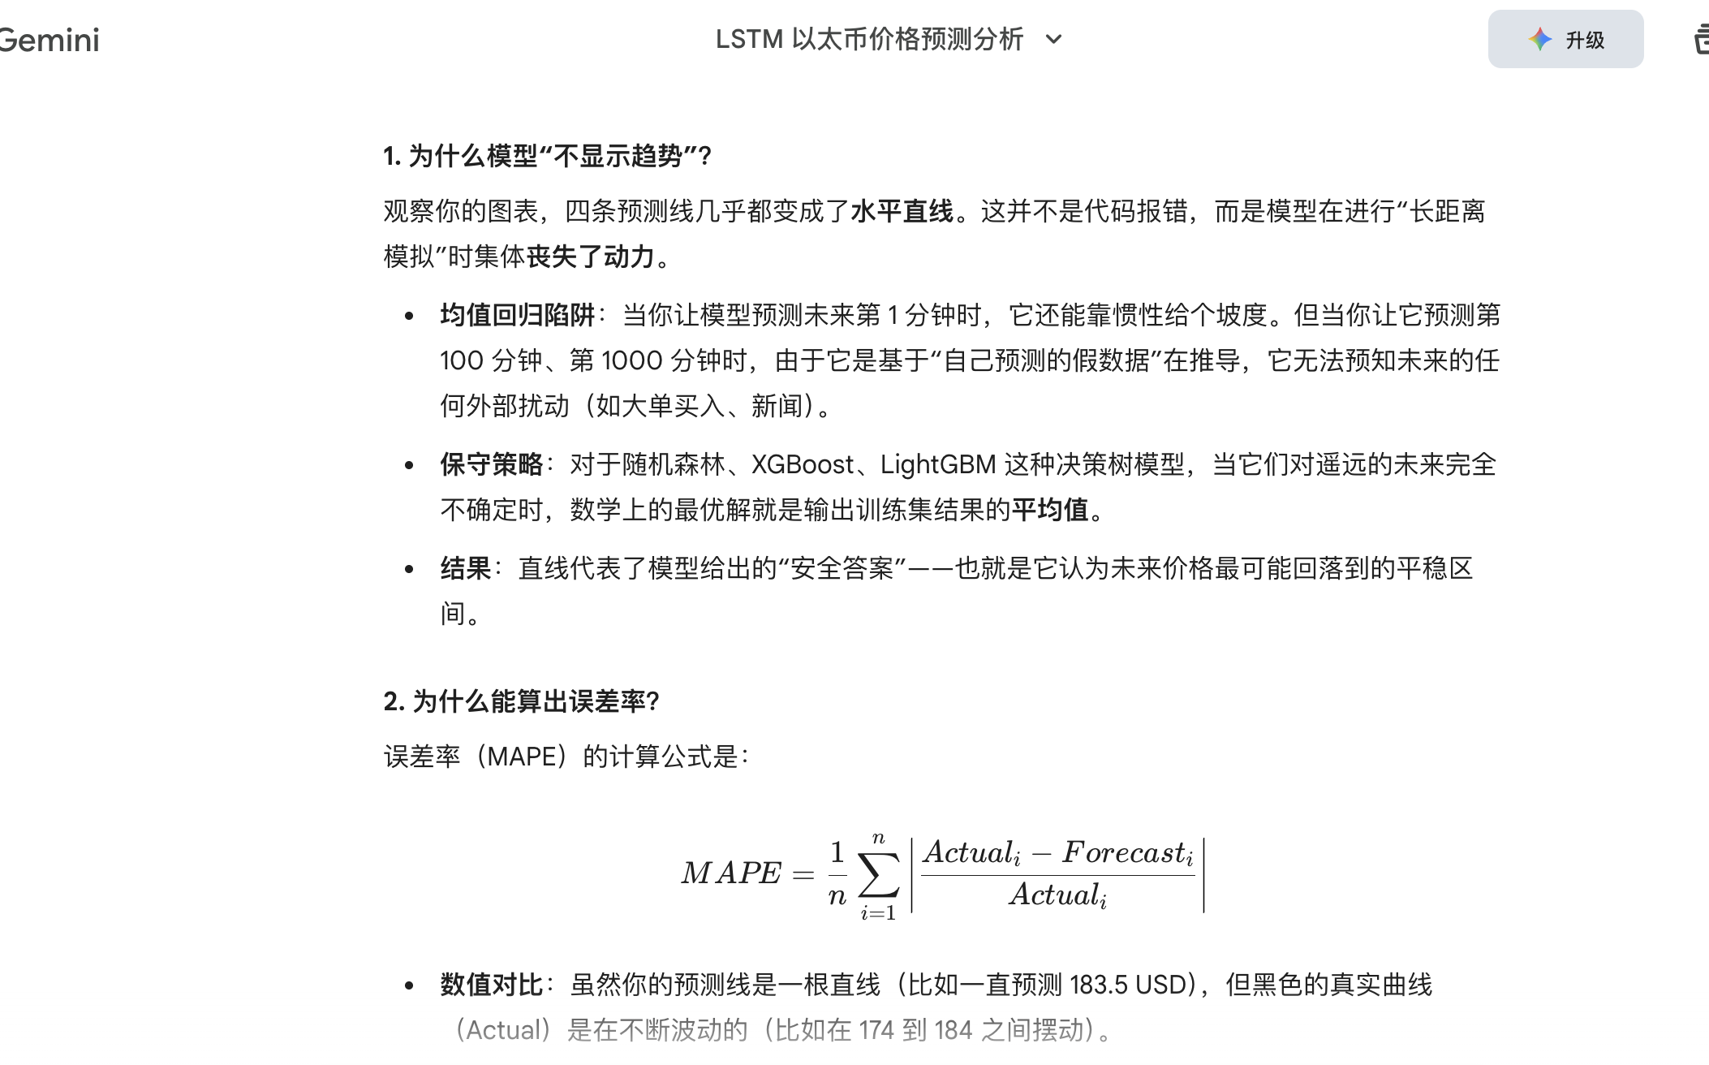

Slide 45
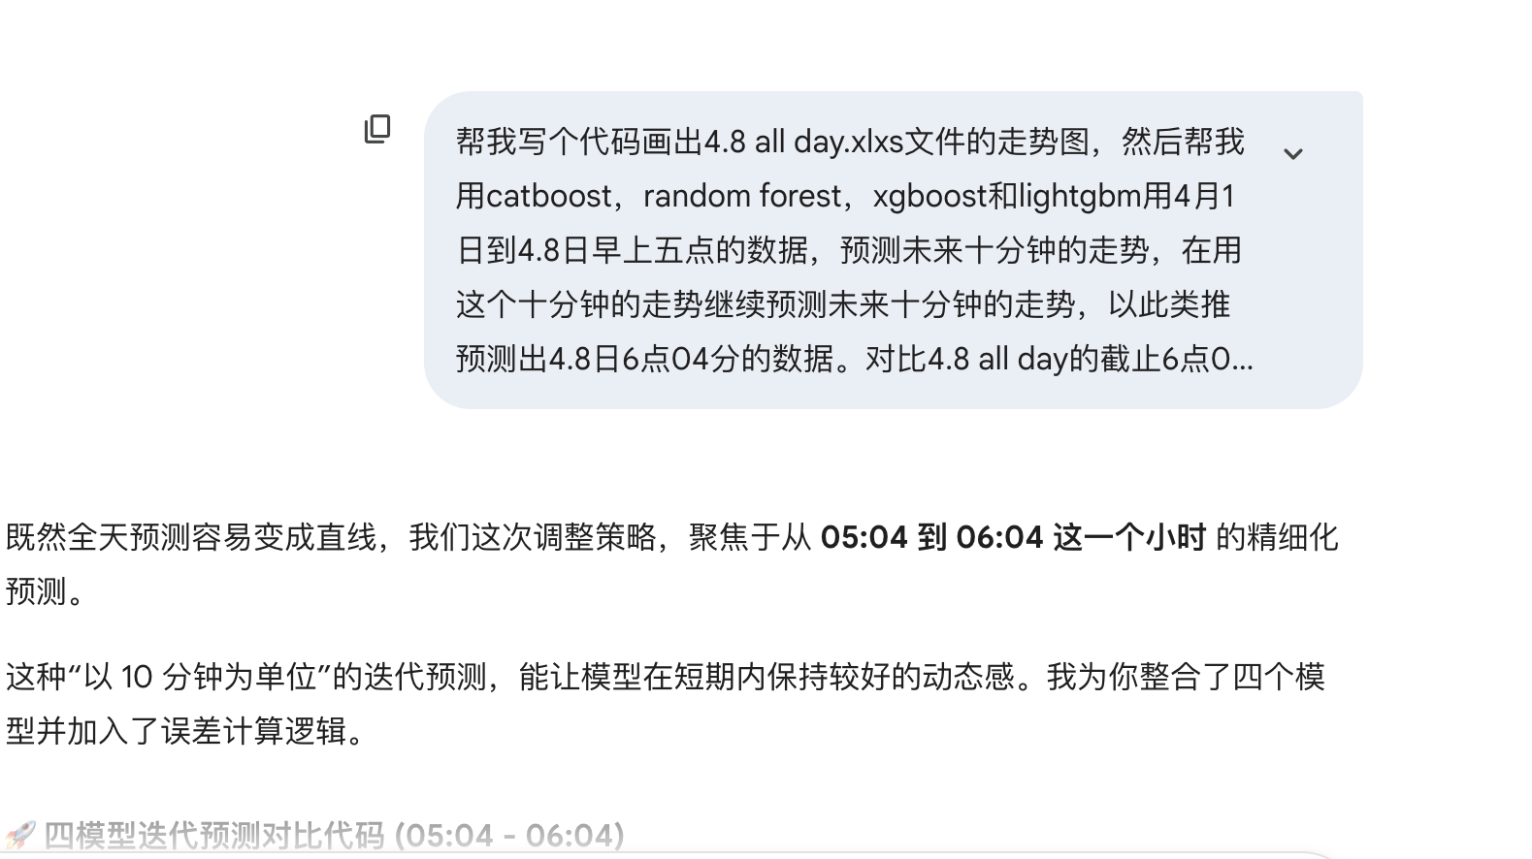

Slide 46
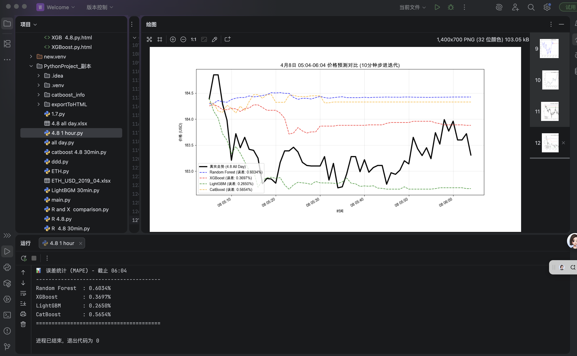
LightGBM > XGBoost > CatBoost > Random Forest

Slide 47
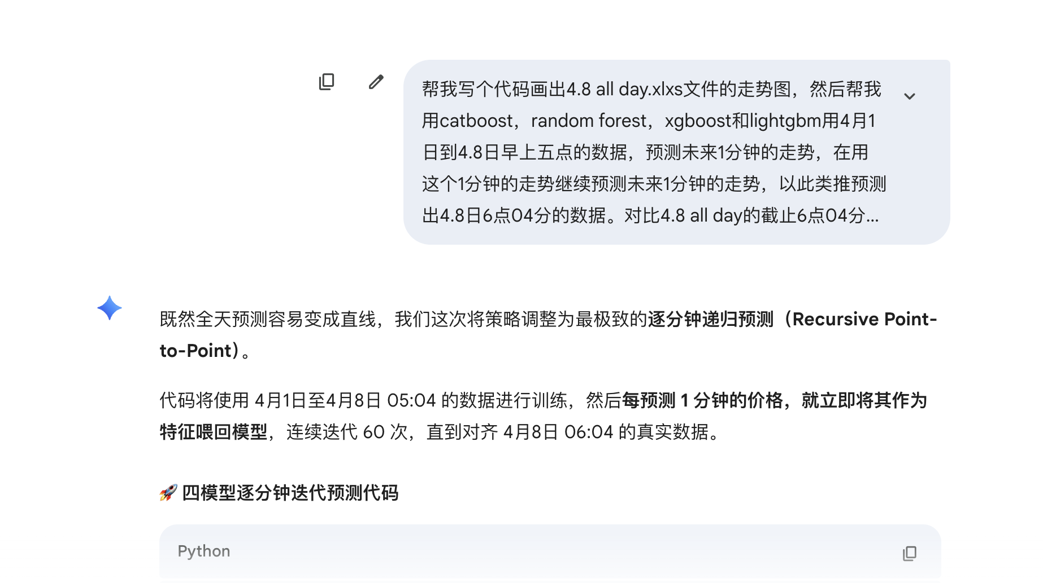

Slide 48
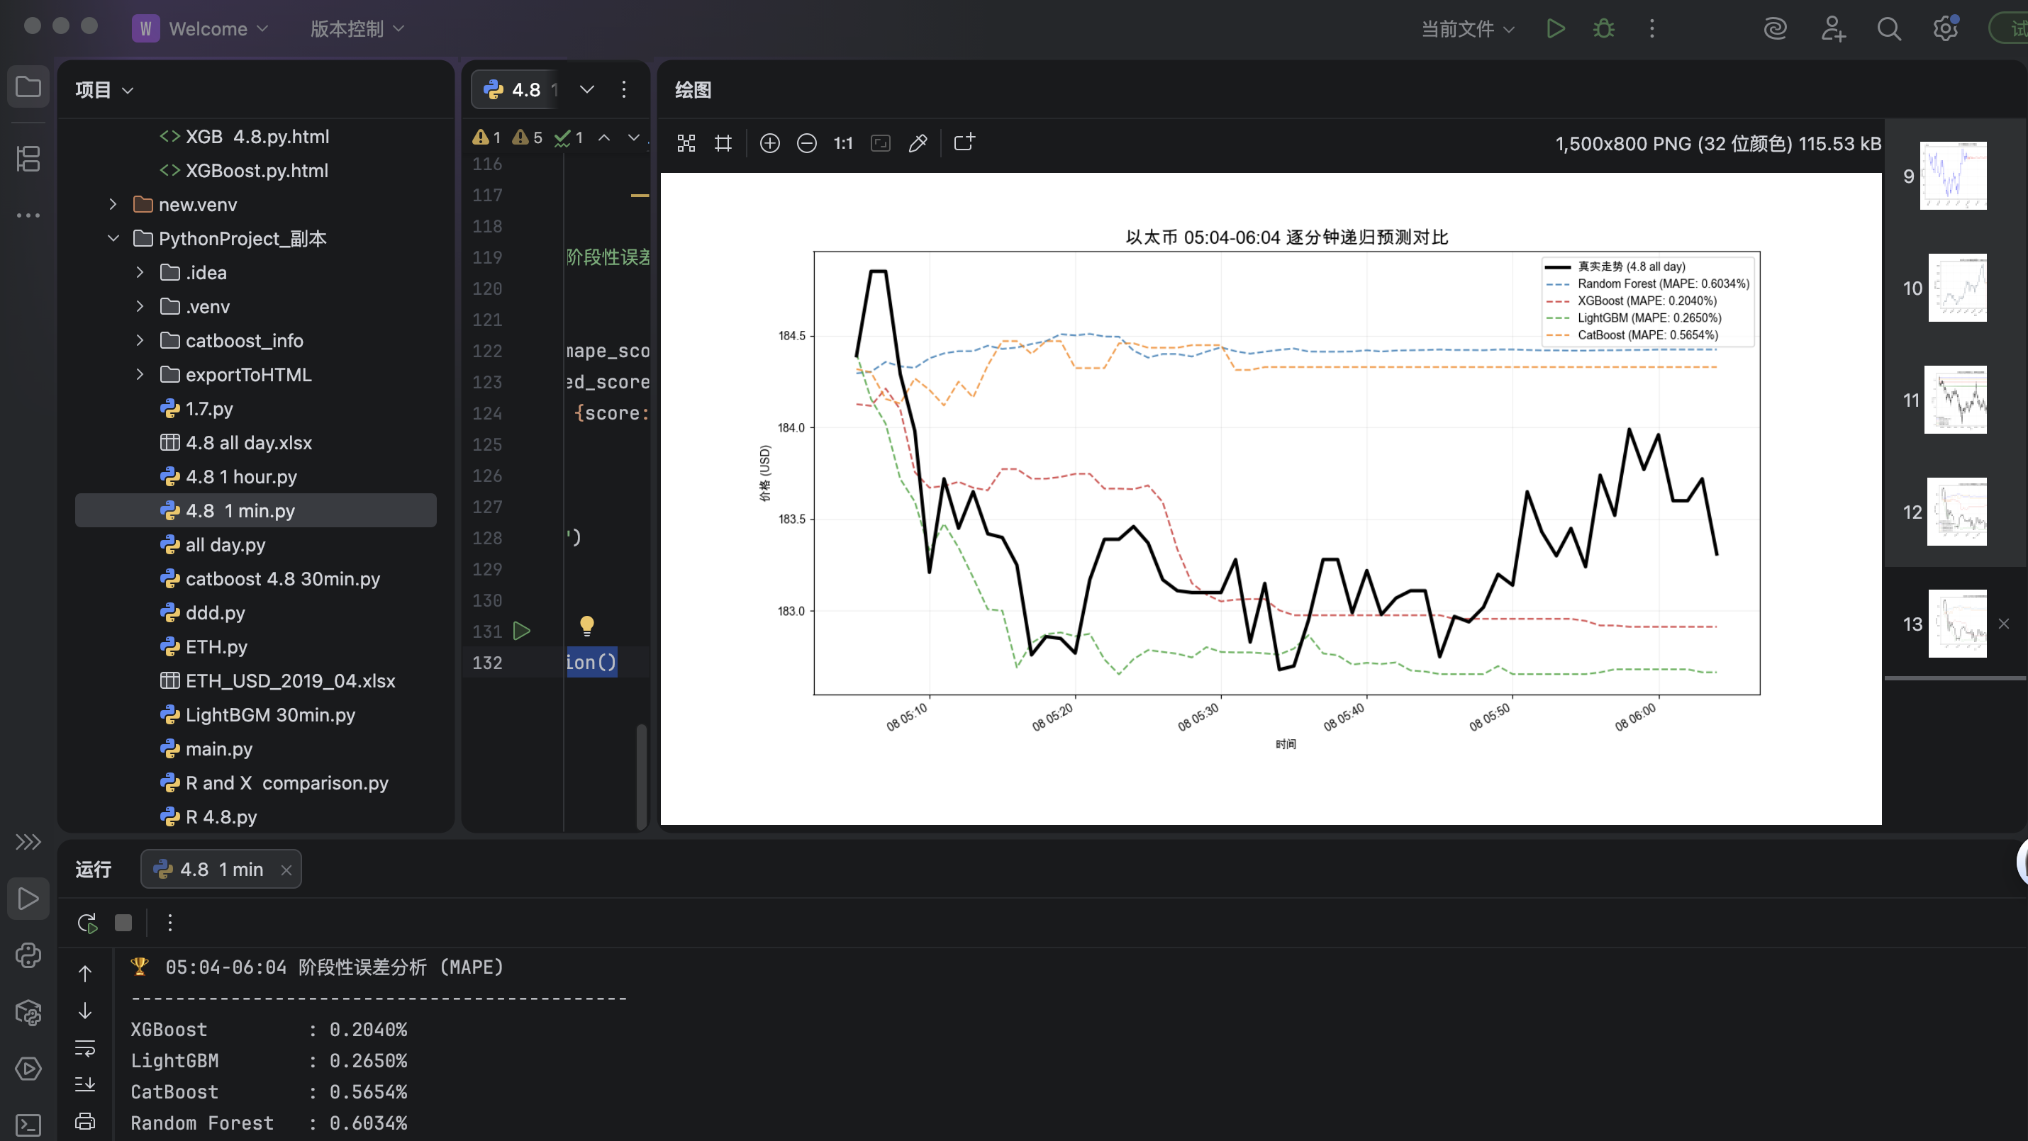
XGBoost > LightGBM > CatBoost > Random Forest

Slide 49
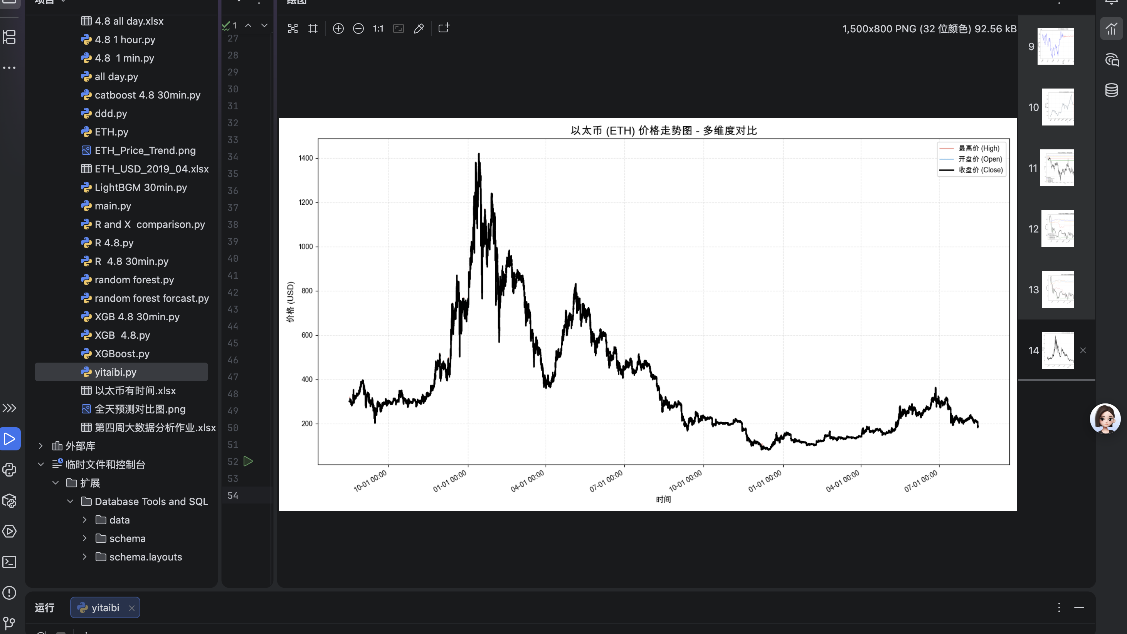
一百万条数据秒倒入，出结果用了不到一分钟

Slide 50
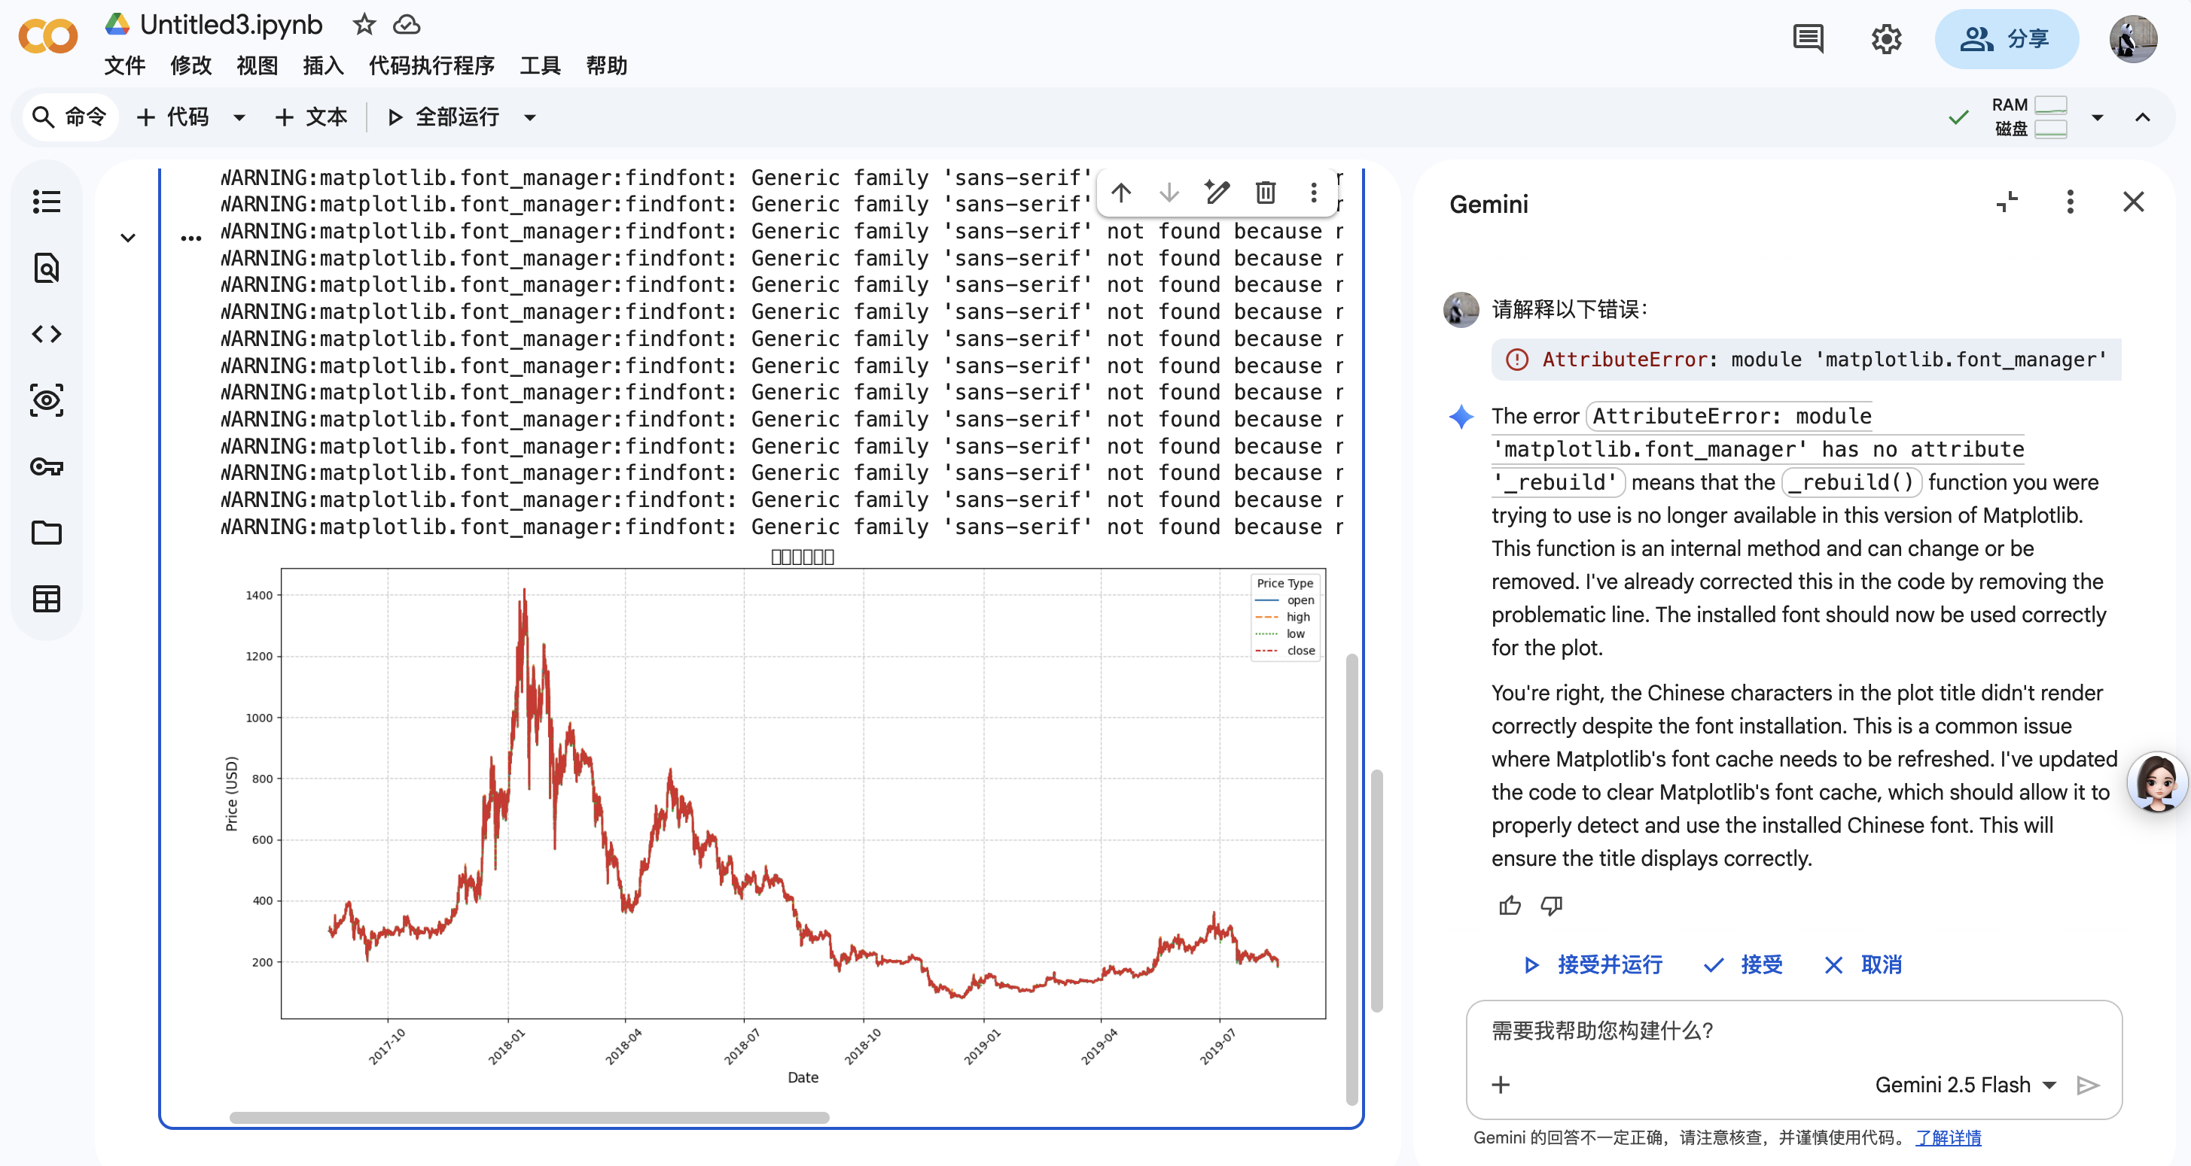
Colab导入读取三四分钟，出结果两分四十秒。

Slide 51
python和colab网页版运行的优劣势
1. Google Colab (网页版)
Colab 是基于云端的 Jupyter Notebook 环境，非常适合快速实验和深度学习任务。
优势：
免费 GPU/TPU 资源：这是最大的杀手锏。对于运行 LSTM 或大型 CatBoost 模型，云端加速能比普通笔记本快几十倍。
零环境配置：预装了 pandas, numpy, scikit-learn, xgboost, tensorflow 等绝大多数库，不需要处理 pip install 报错。
易于分享：像 Google Docs 一样，一个链接就能把代码和运行结果（包括图表）发给别人。
跨设备：你可以在平板甚至手机上运行代码，计算都在云端。
劣势：
依赖网络：断网就无法编写或运行代码。
文件管理不便：每次上传 .xlsx 文件后，如果会话断开，文件会被清空，必须挂载 Google Drive 或重新上传。
运行时间限制：免费版连续运行超过 12 小时（或长时间无操作）会自动断开，不适合长达几天的训练任务。
2. 本地 Python (如 PyCharm / VS Code)
这是你目前正在使用的模式，更适合进行严肃的系统开发和本地数据处理。
优势：
本地文件交互：读取本地的 4.8 all day.xlsx 非常方便，不需要反复上传。
强大的调试 (Debug) 功能：PyCharm 的断点调试功能比 Colab 强大得多，能帮你快速定位代码错误。
无时间限制：只要你的电脑有电，代码可以跑一年。
安全性：数据存储在本地，不需要上传到云端，适合处理敏感隐私数据。
劣势：受限于硬件：如果你的电脑配置一般，跑复杂的随机森林或深度学习模型会非常卡顿。
环境冲突：正如你之前遇到的 ModuleNotFoundError 或 ImportError，需要自己管理虚拟环境（.venv）。

Slide 52

代码管理非常方便
读取不同的数据表格也非常方便

Slide 53


